Slide 1
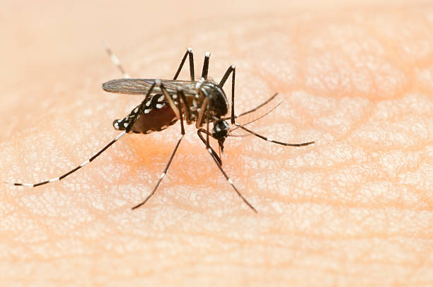


Dengue: situación epidemiológica de dengue y su prevención
Dra. Vanesa Castellano
Médica Especialista en Pediatría
Diplomada en Vacunología y Salud Pública
Epidemiología, Hospital de Niños Ricardo Gutiérrez
Departamento Científico, Fundación Vacunar

Slide 2
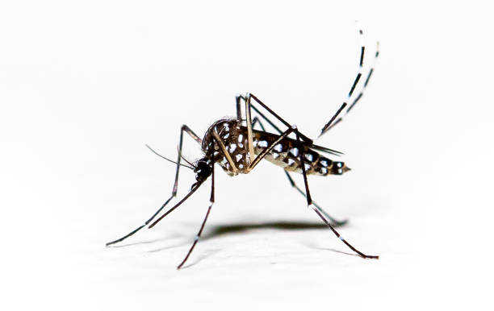
Contenidos
Características del virus del dengue
Situación epidemiológica actual
Nueva vacuna para dengue: Qdenga

Slide 3
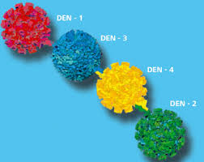
Características del virus
Flavivirus (RNA). Cuatro serotipos (DEN 1,2,3,4)
Inmunidad de larga duración contra el mismo serotipo e inmunidad transitoria y parcial contra los demás
La infección secuencial con diferentes serotipos incrementa el riesgo de dengue hemorrágico
Periodo de Incubación: 4-7 días (3-14 días)
OMS 2020. Dengue y dengue grave. Disponible en https://www.who.int/es/news-room/fact-sheets/detail/dengue-and-severe-dengue

Slide 4
Características de la enfermedad
Cerca del 70 % de la carga de enfermedad se encuentra en los adolescentes y adultos jóvenes.
Es frecuente como etiología febril en viajeros internacionales hacia áreas con riesgo de Dengue.
Los factores de riesgo para desarrollar dengue grave: < 1 año, embarazadas, > 65 años, o condiciones subyacentes como diabetes, obesidad, hipertensión, asma, coagulopatía, enfermedad hepática crónica, enfermedad hemolítica y enfermedad renal.
El principal factor de riesgo de sufrir esta enfermedad es habitar o visitar una región o país con presencia del vector y circulación del virus.
OMS 2020. Dengue y dengue grave. Disponible en https://www.who.int/es/news-room/fact-sheets/detail/dengue-and-severe-dengue

Slide 5
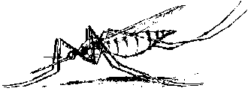
Dengue: cadena de transmisión
Reservorio Viral
Aedes aegypti u otras especies
Susceptible
Personas infectadas en etapa de viremia
Personas sin anticuerpos específicos contra el serotipo de virus circulante
Trasmisión: presencia simultánea de tres elementos:
El virus circulando en la sangre de una persona infectada.
Hembras del mosquito Aedes aegypti en cantidades considerables.
Personas susceptibles de adquirir el virus e infectarse.
Ministerio de la Protección Social de Colombia, INS, PAHO. Protocolo para la vigilancia en Salud Pública del dengue. Disponible en https://www.paho.org/col/dmdocuments/PROTOCOLO_VIGILANCIA_DENGUE.PDF
Notes:
5

Slide 6
Trasmisión del dengue a través del mosquito infectado
UNICEF Argentina 2010. Participación social en la prevención del dengue. 2a Edición. Disponible en https://www.buenosaires.gob.ar/sites/gcaba/files/unicef_dengue_2edic_baja.pdf

Slide 7

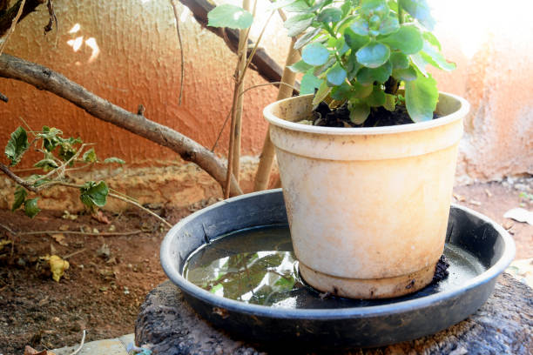
Trasmisión: presencia simultanea de tres elementos
Personas susceptibles de adquirir el virus e infectarse
ACCIONES DE PREVENCIÓN DURANTE TODO EL AÑO
Temporada cálida: presencia de mosquito adulto
Temporada fría: escasa presencia de mosquito adulto, la población esta representada por huevos los cuales originaran mosquitos adultos en la siguiente temporada.
El virus circulando en la sangre de una persona infectada y con capacidad de infectar mosquitos de la especie Aedes
Hembras del mosquito Aedes aegypti en cantidades considerables
AISLAMIENTO ENTOMOLOGICO

Slide 8
Características epidemiológicas
Trasmisión: Los enfermos son infectantes para los mosquitos desde el día previo al inicio de los síntomas hasta el 5º de la enfermedad. El mosquito se vuelve infectante (período de incubación extrínseco) entre 7 y 14 días después de alimentarse con sangre virémica y lo sigue siendo toda su vida.
Existen además algunas evidencias de la transmisión del virus dengue entre generaciones de mosquitos a partir del desarrollo de huevos infectados por transmisión vertical en los vectores (transmisión transovárica).
Es infrecuente, pero también están descriptas la transmisión durante el embarazo y la vía transfusional.
El hombre infectado es el principal portador y multiplicador del virus. No se transmite de persona a persona.
http://www.msal.gob.ar/images/stories/bes/graficos/0000001045cnt-2013-09_participacion-social-prevencion-dengue.pdf
Notes:
La transmisión vertical es rara; muy pocos casos se han reportado, y se ha asociado al serotipo 2, por su capacidad para cruzar la barrera placentaria.
Los huevos pueden resistir la sequedad y sobrevivir por más de seis meses. Cuando el recipiente se vuelve a llenar de agua, los huevos se convierten en larvas. El ciclo de vida del mosquito, de huevo a adulto, puede completarse en tan solo 7 u 8 días. Los mosquitos adultos viven aproximadamente tres semanas.

Slide 9
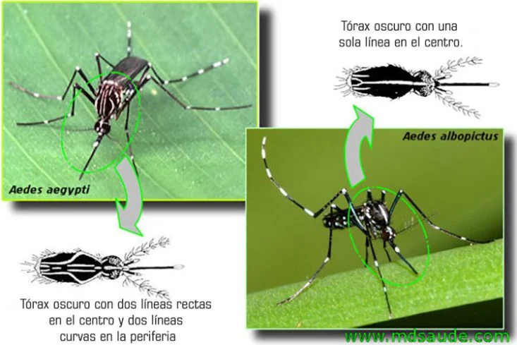
Vectores
Vector principal: Aedes aegypti
  A. a. queenslandensis (forma urbana)
  A. a. formosus (forma selvática)
Vector secundario: Aedes albopictus (“mosquito tigre”)
En América solamente ha sido demostrada la transmisión del dengue a través de mosquitos Aedes aegypti.
Notes:
El Aedes aegypti, es una especie tropical y subtropical originaria de África, ampliamente distribuida por el mundo. El Aedes albopictus se considera un vector secundario de las enfermedades, y se le ha atribuido clásicamente un menor potencial de transmisión.

Slide 10
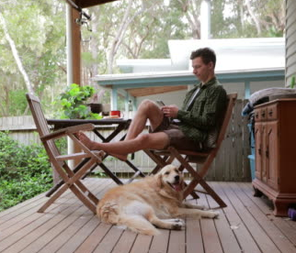
Dengue, enfermedad urbana: Aedes aegypti
Es de hábitos domésticos, sigue al hombre en sus desplazamientos.
Elige los interiores o exteriores de las viviendas con lugares frescos y oscuros.
Se alimentan durante el día (especialmente primeras horas de la mañana y la tarde).

Slide 11
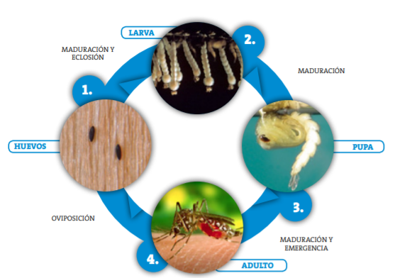
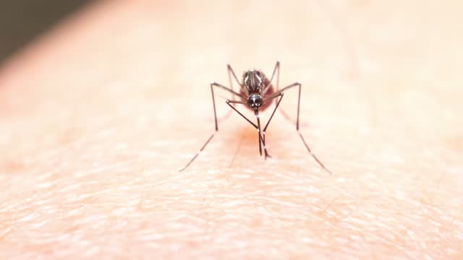
Aedes aegypti
El mosquito adulto vive aproximadamente dos a tres semanas
Cerca de dos días después de su aparición, los mosquitos adultos se aparean, la picadura de la hembra se relaciona con la reproducción (requiere de sangre cuando esta por poner huevos), entre picadura y puesta de huevos dos días.
Antes de succionar la hembra inyecta saliva que contiene sustancias anticoagulantes (Momento de trasmisión de la enfermedad) .

Slide 12
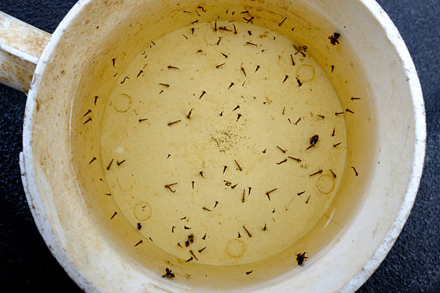
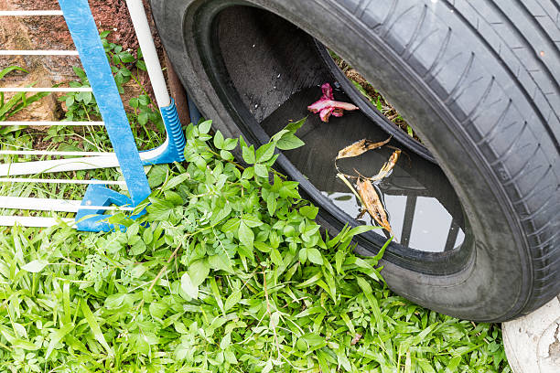

Utiliza recipientes con agua "limpia" para depositar sus huevos próximos a la superficie, adheridos a la parte interna de los recipientes artificiales o naturales (criaderos ).
Eclosionan en 2-3 días convirtiéndose en larvas en condiciones favorables de temperatura y humedad. Los huevos constituyen la fase de resistencia del ciclo, pueden mantener vivo el embrión hasta 10-12 meses.
Las larvas están provistas de gran movilidad, no toleran elevadas concentraciones de materia orgánica.

Slide 13
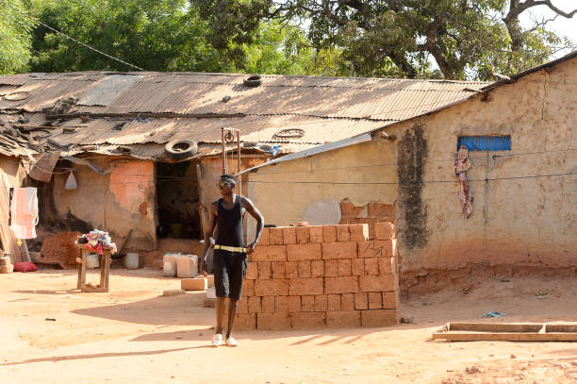
Aedes aegypti: vida en el entorno domiciliario
Depredadores naturales o competidores son escasos o no existen.
Murciélagos o algunos insectos (alguaciles) depredadores del mosquito adulto pero con poca presencia en viviendas
Peces larvífagos, insectos acuáticos como escarabajos o ciertas especies de pequeños crustáceos depredadores de larvas pero con presencia en lagunas y no en viviendas (recipientes que sirven de criaderos)

Slide 14
El Aedes requiere de lugares sombríos y húmedos: Microambientes
El agua de los recipientes no puede sobrepasar temperaturas de 40° o mas: letales para formas inmaduras
Los entornos con vegetación regulan el agua en los recipientes y proporcionan humedad. Con humedad relativa elevada sobreviven tiempos mayores. (baños, rejillas y desagues pluviales)
Desmalezado y mantenimiento del césped corto
Agua hirviendo en lugares de difícil acceso : minimiza la viabilidad de los huevos y destruye larvas.

Slide 15
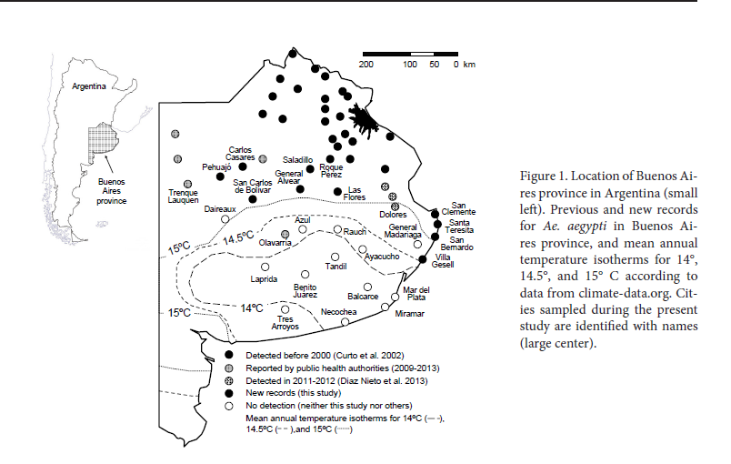
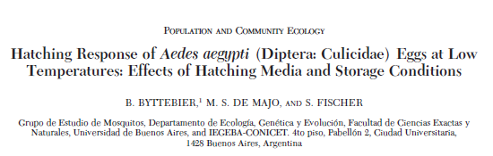
Rol de la temperatura en la distribución geográfica del Aedes
La temperatura es el factor predictor ambiental mas importante que marca la distribución geográfica del Aedes (temp. media anual de 15°)

Slide 16
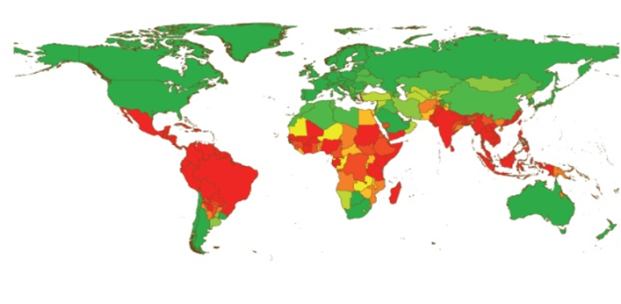
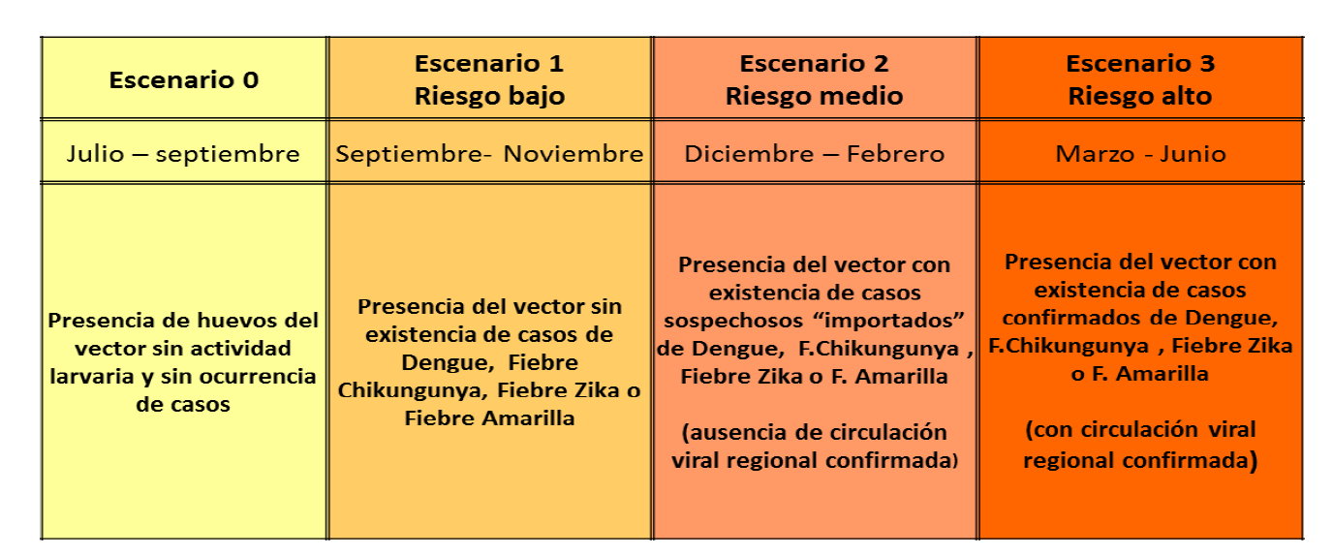
Escenarios de riesgo: Rol de la temperatura
Riesgo y carga del dengue en 2010
La temperatura es el factor predictor ambiental mas importante que marca la distribución geográfica del Aedes (temperatura media anual de 15°).
Temporada cálida: presencia de mosquito adulto.
Temporada fría: escasa presencia de mosquito adulto, la población esta representada por huevos los cuales originaran mosquitos adultos en la siguiente temporada.
El control debe iniciar meses antes de la temporada estival.
Boletín Epidemiológico Semanal Nº193 SE 16. Disponible https://www.buenosaires.gob.ar/sites/gcaba/files/bes_193_se_16_vf.pdf

Slide 17
Vigilancia epidemiológica
La vigilancia de las arbovirosis se realiza de forma integrada en el marco de la vigilancia de Síndrome Febril Agudo Inespecífico (SFAI) y de los casos que cumplen con definiciones específicas para cada una de las arbovirosis, y la notificación se realiza a través del Sistema Nacional de Vigilancia de la Salud (SNVS2.0).
La vigilancia integrada de arbovirosis incluye el estudio de Dengue, Zika,
Chikungunya, Fiebre Amarilla, Encefalitis de San Luis y Fiebre del Nilo Occidental, entre otros agentes etiológicos; así mismo, la vigilancia del SFAI integra patologías como hantavirosis, leptospirosis y paludismo, de acuerdo con el contexto epidemiológico del área y de los antecedentes epidemiológicos
file:///C:/Users/Usuario/Downloads/BEN_645_SE_11.pdf

Slide 18
Vigilancia de Síndrome febril agudo inespecífico (SFAI)
SFAI
Dengue
Zika
Chikungunya
Fiebre Amarilla
Encefalitis de San Luis
Fiebre del Nilo Occidental
Vigilancia integrada de las arbovirosis : Síndrome Febril Agudo Inespecífico (SFAI).
SFAI también incluye: hantavirosis, leptospirosis y paludismo.
Análisis por temporada (52 semanas desde el fin de la temporada anterior): temporada 2019/2020 abarcará el período desde la SE31/2019 a la SE30/2020.
SNVS 2.0: https://www.argentina.gob.ar/salud/epidemiologia/fichas

Slide 19
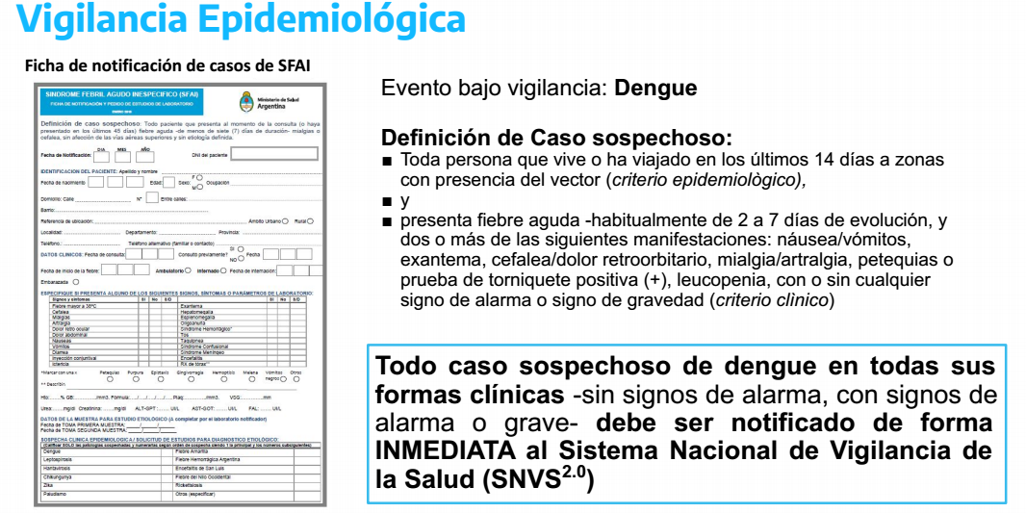

Slide 20
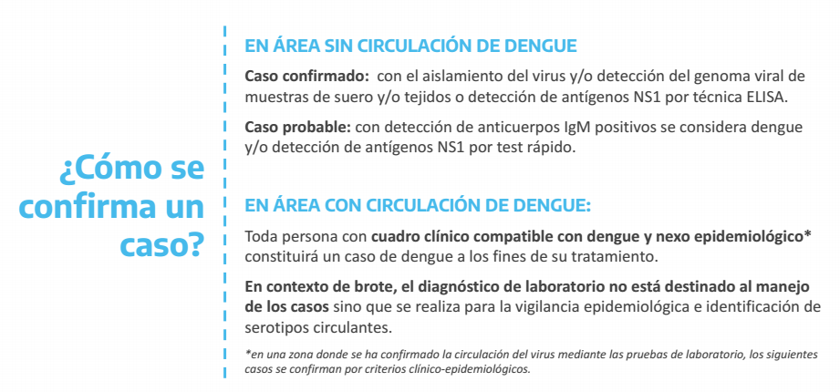

Slide 21
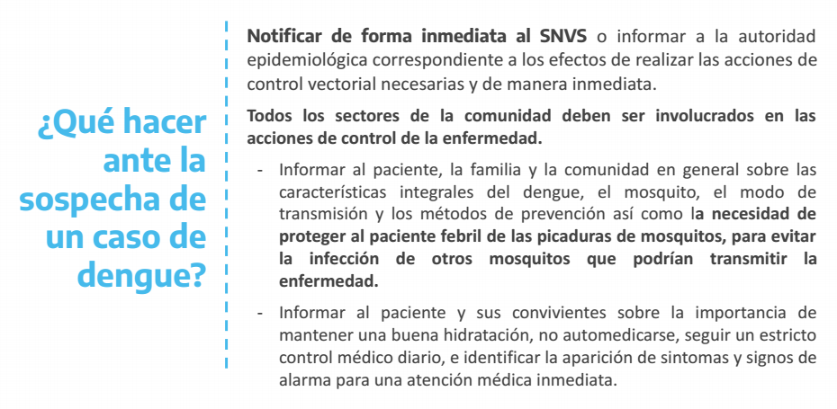

Slide 22
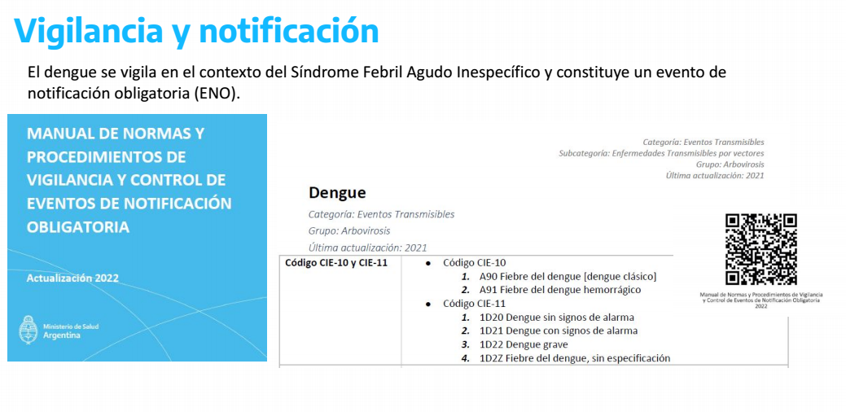

Slide 23
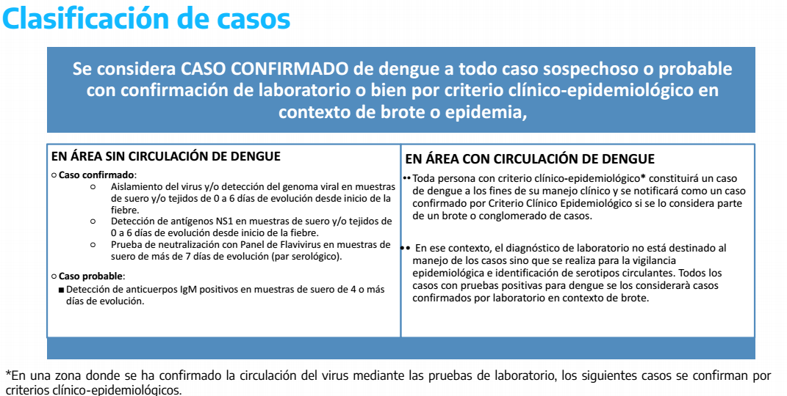

Slide 24
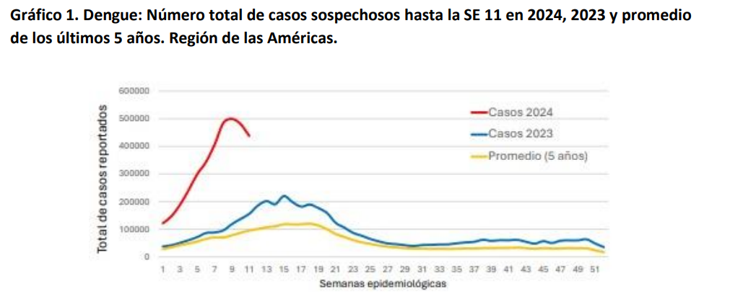
Situación epidemiológica en Las Américas
Dengue: Número total de casos sospechosos hasta la SE 11 en 2024, 2023 y promedio de los últimos 5 años. Región de las Américas
El total de casos notificados en 2024 representa un incremento de 286% en comparación al mismo periodo del 2023 y 446% con respecto al promedio de los últimos 5 años en la Región de las Américas
En 2024, hasta la SE 11, se identificó la circulación de los cuatro serotipos.
Brasil, Costa Rica, Guatemala, Honduras, México y Panamá reportan circulación simultánea de los cuatro serotipos. Argentina, Perú y Puerto Rico reportaron circulación simultánea de DENV-1, DENV2 y DENV-3
Boletín Epidemiológico Nacional, el N°699 correspondiente a la SE14 de 2024 disponible en https://www.argentina.gob.ar/sites/default/files/2024/04/ben-699-se14.pdf.
Notes:
En la Región de las Américas, el 2023 fue el año de mayor registro de casos, con un total de 4.569.464 casos, incluyendo 7.665 (0,17%) casos graves y 2.363 fallecidos (tasa de letalidad de 0,052%). Durante el año 2024 y hasta la semana epidemiológica (SE) 11, se notificaron 3.665.589 casos de dengue a la Plataforma de Información de Salud para las Américas (PLISA). De este total, 3.073 fueron caracterizados como dengue grave (0,1%) y se registraron 1.187 casos fatales (tasa de letalidad 0,032%). El total de casos notificados a través de PLISA en 2024 representa un incremento de 286% en comparación al mismo periodo del 2023 y 446% con respecto al promedio de los últimos 5 años en la Región de las Américas (Gráfico 1).

Slide 25
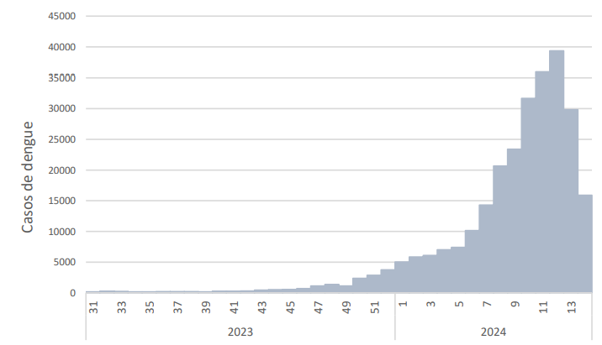
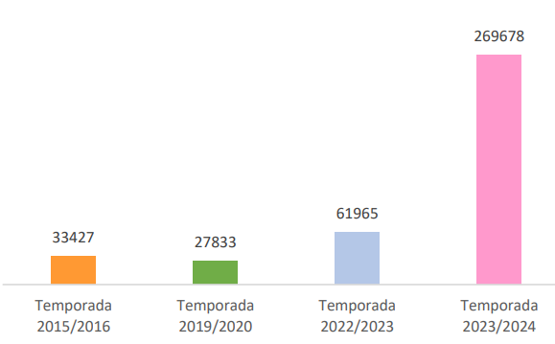
Situación epidemiológica en Argentina
Dengue: Casos por semana epidemiológica SE31/2023 a SE14/2024. Argentina
Los casos acumulados hasta la SE14 representan 3,35 veces más que lo registrado en el mismo período de la temporada anterior -2022/2023- y 8,7 veces más que lo registrado en el mismo período de 2019/2020
Boletín Epidemiológico Nacional, el N°699 correspondiente a la SE14 de 2024 disponible en https://www.argentina.gob.ar/sites/default/files/2024/04/ben-699-se14.pdf.
Notes:
En el análisis de la curva epidémica de dengue a nivel país se registra un descenso en el número de casos semanales en la penúltima17 semana analizada respecto de la anterior (para la semana 13 se registraron hasta el momento 29.840 casos, casi un 32% inferior a lo registrado para la SE12). Si bien hay que tomar con prudencia los casos de las últimas semanas, porque pueden modificarse de acuerdo a la sucesiva integración de información por parte de los notificadores, este fenómeno no ocurría desde la SE50/2023 desde la cual se había verificado una tendencia ininterrumpida al aumento de casos hasta la SE12/2024. El mismo comportamiento de descenso en el número de casos en la SE13 respecto a la anterior se registra en las curvas de las regiones Centro, NOA, Cuyo y Sur, mientras que en la región NEA la tendencia en descenso continua desde hace 9 semanas.
• Circulación viral persistente durante todo el período en la región NEA y adelantamiento del aumento estacional respecto a años epidémicos previos

Slide 26
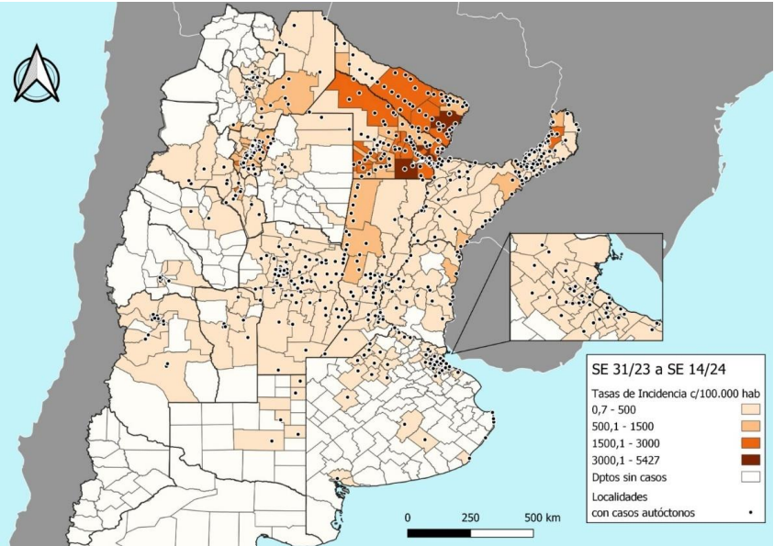
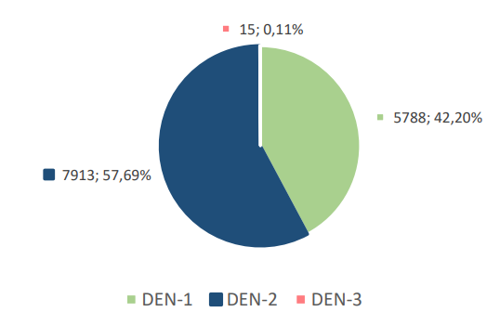
Situación epidemiológica en Argentina
Dengue: Incidencia acumulada por departamento con casos autóctonos SE 31/2023 a SE 14/2024.
Distribución proporcional de serotipos en casos sin antecedente de viaje. SE 31/2023 a SE 14/2024 (n=13.716).
Boletín Epidemiológico Nacional, el N°699 correspondiente a la SE14 de 2024 disponible en https://www.argentina.gob.ar/sites/default/files/2024/04/ben-699-se14.pdf.

Slide 27
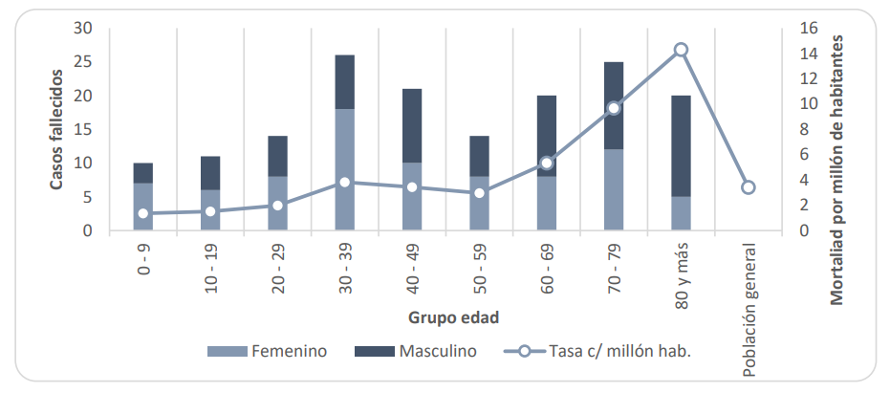
Situación epidemiológica en Argentina
Dengue: Casos fallecidos y mortalidad acumulada según grupo de edad. SE 31/2023 a SE 14/2024 (n=197).
Boletín Epidemiológico Nacional, el N°699 correspondiente a la SE14 de 2024 disponible en https://www.argentina.gob.ar/sites/default/files/2024/04/ben-699-se14.pdf.

Slide 28
La OMS recomienda la introducción de una vacuna del dengue como parte de una estrategia global de control de la enfermedad junto con una comunicación adecuada, el control de vectores sostenido (que sigue siendo la principal herramienta de prevención), la atención clínica basada en la evidencia y una estricta vigilancia epidemiológica.

Slide 29
  Estrategia de gestión integrada: componentes
Organización Panamericana de la Salud (OPS). Estrategia de Gestión Integrada para la prevención y control del dengue en la Región de las Américas. Washington, D.C.: OPS; 2017. Accesible en https://iris.paho.org/bitstream/handle/10665.2/34859/OPSCHA17039_spa.pdf?sequence=8&isAllowed=y

Slide 30
Vacuna para dengue TAK003 (Qdenga)
Características de la Vacuna
Inmunogenicidad y Eficacia
Seguridad.
Indicaciones-Estrategia integrada

Slide 31










Vacuna tetravalente contra el dengue QDENGA® de Takeda
Evaluación por entidades regulatorias
COFEPRIS¹
EMA³
ANVISA⁵
FDA THAI⁷
NO
4 años y más
4 a 60 años
4 a 60 años
Ago 2022
Ene 2023
Abr 2023
Jul 2023
May 2021
Dic 2022
Mar 2023
May 2023
Retiro voluntario del proceso de licenciamiento presentado en Nov 2022⁸
Badan POM²
MHRA⁴
ANMAT⁶
FDA
6 a 45 años
4 años y más
4 años y más
FUENTE: 1)https://www.gob.mx/cofepris/es/articulos/el-cmn-informa-los-resultados-de-votacion-para-la-opinion-de-las-vacunas-contra-el-dengue-dengvaxia-y-qdenga?idiom=es 2)https://www.takeda.com/newsroom/newsreleases/2022/takedas-qdenga-dengue-tetravalent-vaccine-live-attenuated-approved-in-indonesia-for-use-regardless-of-prior-dengue-exposure/ 3)https://www.ema.europa.eu/en/medicines/human/EPAR/qdenga 4)https://mhraproducts4853.blob.core.windows.net/docs/5295b9c11a012400b1cc24780c69ecd3fd918bc4 5)https://www.gov.br/anvisa/pt-br/assuntos/noticias-anvisa/2023/anvisa-aprova-nova-vacina-para-a-dengue 6)https://www.argentina.gob.ar/noticias/la-anmat-aprobo-el-uso-de-la-vacuna-del-laboratorio-takeda-contra-el-dengue 7)https://pertento.fda.moph.go.th/FDA_SEARCH_DRUG/SEARCH_DRUG/pop-up_drug_ex.aspx?Newcode=U1DR2C1072660000411C 8)https://www.takeda.com/newsroom/statements/2023/takeda-announces-voluntary-withdrawal-of-US-biologics-license-application-for-dengue-vaccine-candidate-TAK-003/
Notes:
indondesia. ASiA donde esta el 70% de la carga de enfermedad. Planteado previo primo infeccion. Analisis por grupo etario de Pivotal menos eficacia clinica en 4-5 años y cae titulos de anticuerpos neutralizantes de 46-60 años. Tambien plantea viremia transitoria. https://assets-dam.takeda.com/raw/upload/v1674594191/legacy-dotcom/siteassets/system/what-we-do/areas-of-focus/vaccines/pdf/ACC_Qdenga_SmPC.pdf pag 11 y 13
31

Slide 32

Las directrices de la OMS recomiendan lo siguiente para un ensayo de vacuna contra el dengue ¹
Tamaño de muestra grande
Capacidad para realizar análisis estratificados de seguridad y eficacia por estado serológico basal
Vigilancia activa de todo el dengue y dengue grave
Un seguimiento de 3 a 5 años después de la última dosis
Criterios de valoración clínicos evaluados por serotipo
Análisis de respuesta inmune por serotipo y por estado serológico basal
ECA: ensayo controlado aleatorio; OMS, Organización Mundial de la Salud.
1. Vannice KS, et al. Vacuna 2018;36:3411–3417; 2. Biswal S, et al. N Engl J Med 2019;381:2009–2019; 3. Biswal S, et al. Lancet 2020;395:1423–1433.

Slide 33
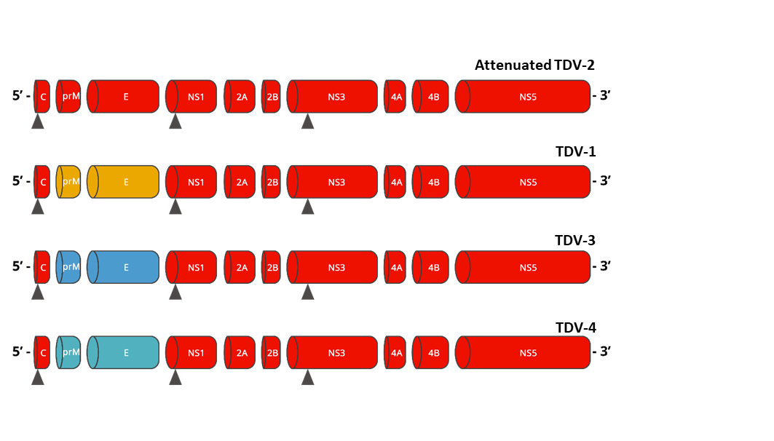
TAK-003 contiene elementos de los cuatro serotipos de DENV en una columna vertebral atenuada de DENV-2
La estructura genética de TAK-003
TDV-2 (columna vertebral de DENV)
TAK-003 es una vacuna recombinante viva atenuada basada en DENV-2 (PDK-53)^{1,2}
Sustitución con genes prM y E
de DENV-1, -3 y -4
Tres mutaciones atenuantes2
TDV-1
La composición de TAK-003 está diseñada para provocar respuestas inmunitarias a proteínas estructurales y no estructurales de DENV1,3,4
TDV-3
TDV-4
prM y E (proteínas estructurales del DENV) son las principales dianas de la respuesta humoral ²
NS1 es una diana para la respuesta humoral y IMC^{1,3}
Todo el proteoma es el objetivo de la respuesta del IMC ⁴
C: cápside; DENV: virus del dengue; E: sobre; NS: proteína no estructural; prM: premembrana; TDV-1/2/3/4, cepa DENV serotipo 1/2/3/4. IMC inmunidad mediada por células
Artículo 1. Osorio JE, et al. Expert Rev Vaccines 2016; 15:497–508; 2. Butrapet S, et al. J Virol 2000; 74:3011–3019; 3. Ambuel S, et al. Frente Inmunológico 2014; 5:263; 4. Chu H, et al. J Infect Dis 2015; 212:1618-1628.
l
Notes:
TAK-003 consiste en un DEN-2 recombinante atenuado vivo y tres virus quiméricos basados en el esqueleto de DEN-2 que contiene las proteínas M y de envoltura de DEN 1, 3 y 4. lo que hace que la vacuna retenga las 16 proteínas del dengue,
De esta manera asegura la activación de diferentes brazos de mecanismos inmunológicos.

Slide 34
El programa TAK-003 incluyó países endémicos y no endémicos
28.175
Participantes*
de 1.5 a 60 años
Reino Unido
1 × Fase II
Nicaragua
1 × Fase III
Tailandia
1 × Fase II
1 × Fase III
13
Países*
República Dominicana
1 × Fase II
1 × Fase III
EEUU
1 × Fase II
3 × Fase III
México†
1 × Fase III
Puerto Rico
1 × Fase II
Filipinas
1 × Fase II
1 × Fase III
88
Sitios de investigación*
Panamá
1 × Fase II
1 × Fase III
Brasil
1 × Fase III
Sri Lanka
1 × Fase III
Colombia
1 × Fase I‡
1 × Fase II
1 × Fase III
Singapur
2 × Fase II
19
Ensayos clínicos
El estudio de fase I en Colombia representa uno o más sitios de investigación
No endémico
Endémico
*Estas cifras se refieren a todo el programa de desarrollo clínico y preclínico; †DEN-315 se realizó en una región no endémica de México (país endémico); ‡DEN-102 (Fase I) se realizó en una región no endémica de Colombia.
1. NCT01224639; 2. NCT01765426; 3. NCT01542632; 4. NCT01728792; 5. NCT02193087; 6. NCT01511250; 7. NCT02302066; 8. NCT02425098; 9. NCT03746015; 10. NCT02948829; 11. NCT02747927; 12. NCT03999996; 13. NCT03423173;
14. NCT03342898; 15. NCT03771963; 16. NCT04313244; 17. NCT03525119; 18. NCT03341637. Todo disponible en: www.clinicaltrials.gov (consultado en octubre de 2022).
34
INFORMACIÓN CONFIDENCIAL:
Notes:
TAK-003 ha tenido un ambicioso programa clínico que abarca 18 ensayos clínicos en 13 países y 88 centros de investigación. Más de 28,000 participantes recibieron TAK-003 o placebo, con ~ 19,000 receptores de al menos una dosis de la vacuna. Nuestro extenso programa de desarrollo clínico incluye 5 estudios de fase 1, 4 estudios de fase 2 (313 es fase 2) y 6 estudios de fase 3.
La eficacia, seguridad e inmunogenicidad de dos dosis de TDV se están evaluando actualmente en un ensayo clínico aleatorizado de fase 3 a gran escala en niños de 4 a 16 años que viven en América Latina y Asia, DEN-301.

Slide 35
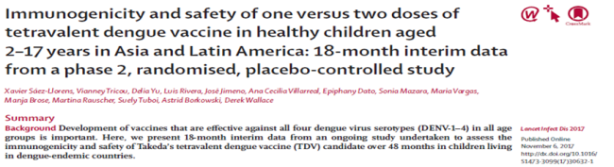
Produce respuesta de Ac. Neutralizantes contra los cuatro serotipos de Dengue en niños y adolescentes de 2 a 17 años, independientemente de la exposición previa.
Inmunogenicidad
Al sexto mes, el 85% de los sujetos eran seropositivos para los cuatro serotipos, luego de dos dosis, comparado con el 68% que recibio una dosis.
Los Ac se elevan un mes después de la primera dosis y permanecen elevados por lo menos 6 meses y podría ser mas aun (en seguimiento) incluyendo los seronegativos al momento de la vacunación.
Una segunda dosis de TDV induce un aumento de Ac contra DENV-3 y DENV-4 en niños que eran seronegativos en el momento de la vacunación, induciendo mejor respuesta humoral y celular.

Slide 36

TDV: Seguridad
No hubo eventos adversos graves relacionados con TDV. Ambos regímenes TDV fueron bien tolerados en términos de reacciones locales y eventos adversos sistémicos, sin diferencias importantes con el estado serológico basal observado.
En niños menores de 6 años, la fiebre y la irritabilidad fueron los únicos eventos adversos sistémicos observados con mayor frecuencia.
En los pacientes mayores de 6 años, solo las cefaleas y la mialgia se informaron con mayor frecuencia con TDV que con placebo

Slide 37
Ensayo Fase 3 TIDES (DEN-301)
El ensayo de Fase 3 TIDES, doble ciego, aleatorizado y controlado con placebo está evaluando la seguridad y la eficacia de dos dosis de TAK-003 en la prevención de la fiebre del dengue sintomático confirmada en laboratorio de cualquier gravedad y debido a cualquiera de los cuatro serotipos del virus del dengue en niños y adolescentes.
Los participantes del estudio fueron asignados al azar para recibir TAK-003, 0.5 ml o placebo, mediante inyección subcutánea en el Día 1 y el Día 90.
Participantes: 4 a 16 años que viven en América Latina y Asia.
El ensayo se lleva a cabo en sitios en áreas endémicas de dengue en Brasil, Colombia, Panamá, República Dominicana y Nicaragua, Filipinas, Tailandia y Sri Lanka, donde existen necesidades insatisfechas en la prevención del dengue y donde hay dengue grave una de las principales causas de enfermedad grave y muerte entre los niños.
https://www.takedavaccines.com/news/release/takedas-dengue-vaccine-candidate-meets-primary-endpoint-in-pivotal-phase-3-efficacy-trial/

Slide 38
Ensayo Fase 3 TIDES (DEN-301)
El estudio constó de tres partes:
-Parte 1, evaluó la eficacia de la vacuna (VE) y la seguridad hasta 15 meses
después de la primera dosis.
- Parte 2 continúa durante seis meses adicionales para completar la
evaluación de los puntos finales secundarios de VE por serotipo, estado
serológico de referencia y gravedad.
-Parte 3 evalúa la VE y la seguridad a largo plazo siguiendo a los participantes
durante tres años adicionales.
https://www.takedavaccines.com/news/release/takedas-dengue-vaccine-candidate-meets-primary-endpoint-in-pivotal-phase-3-efficacy-trial/

Slide 39
Los casos de dengue en el grupo placebo tienen una distribución de serotipo diferente en América Latina frente a Asia Pacífico
Total (n=6687)* | Casos, n (casos hospitalizados, n)
En general | 560 (142)
DENV-1 | 230 (38)
DENV-2 | 193 (82)
DENV-3 | 114 (18)
DENV-4 | 23 (4)
Nicaragua
República Dominicana
Filipinas
Colombia
Panamá
Sri Lanka
Tailandia
Brasil
América Latina (n=3694)* | Casos, n (casos hospitalizados, n)
En general | 202 (30)
DENV-1 | 154 (16)
DENV-2 | 46 (12)
DENV-3 | 2 (2)
DENV-4 | 0 (0)
Asia Pacífico (n=2993)* | Casos, n (casos hospitalizados, n)
En general | 358 (112)
DENV-1 | 76 (22)
DENV-2 | 147 (70)
DENV-3 | 112 (16)
DENV-4 | 23 (4)
*n=número de participantes en el conjunto de seguridad.
DENV: virus del dengue.
Tricou V, Biswal S, Lloyd E, Rauscher M, Folschweiller N. Eficacia y seguridad de la vacuna candidata tetravalente contra el dengue de Takeda (TAK-003) después de 4,5 años de seguimiento. Presentado en la 5ª Cumbre Asiática del Dengue 2022; 13–15 de junio de 2022 Singapur; Grabaciones: adva.asia/5th-asia-dengue-summit-recordings/.

Slide 40
TAK-003 demostró una alta eficacia tanto para prevenir dengue sintomático como hospitalización causada por cualquier serotipo
Los criterios de valoración primarios y secundarios se cumplieron a los 12 y 18 meses
Criterio de valoración primario: EV frente a Dengue virologicamente confirmado (DVC) ^{1*}
Criterio de valoración secundario: EV contra
DVC hospitalizado ^{2*}
30 días después de la segunda dosis hasta el final de los 12 meses (PPS)
30 días después de la segunda dosis hasta el final de los 18 meses (PPS)
P < 0,001
P < 0,001
(73.3–85.3)
Criterios de valoración primarios, secundarios y exploratorios
Notes:
Información de derechos de autor: Estas imágenes no están protegidas por derechos de autor; por lo tanto, pueden ser utilizadas externamente.
Destacado: Explicar la densidad de incidencia: El número de casos confirmados del número total de sujetos multiplicado por 100 años-persona
Incidencia = (Número de casos/número total de sujetos por grupo) * 100 años-persona

Slide 41
TAK-003 demostró eficacia contra DVC sintomático y hospitalización causada por dengue, independientemente del estado serológico basal hasta los 18 meses ^{1*}
Dengue virologicamente confirmado (DVC )
(criterio de valoración secundario)
DVC hospitalizado
(criterio de valoración exploratorio)
91.4%
68.5, 95.5
81.7, 95.9
*30 días después de la segunda dosis hasta el final de 18 meses en el conjunto por protocolo
N se refiere al número de participantes en el conjunto por protocolo.
Los números de DVC (densidad de incidencia) se basan en el número de participantes evaluados
Seronegativo al inicio del estudio: Seronegativo a los cuatro serotipos del dengue; Seropositivo al inicio del estudio: título neutralizante recíproco ≤10 para uno o más serotipos de dengue
IC: intervalo de confianza; TDV: Vacuna tetravalente contra el dengue; VCD: dengue virológicamente confirmado; EV: eficacia de la vacuna
1. Biswal, et al. Lancet 2020;395:1423–33
Criterios de valoración secundarios y exploratorios
Notes:
Información de derechos de autor: Estos gráficos no están protegidos por derechos de autor; por lo tanto, pueden usarse externamente.
Lo más destacado: La eficacia de la vacuna fue comparable independientemente del estado serológico basal y se mantuvo en los cuatro serotipos; DENV-4 probablemente tiene más fluctuación debido al número limitado de casos (evidenciado por IC amplios)

Slide 42
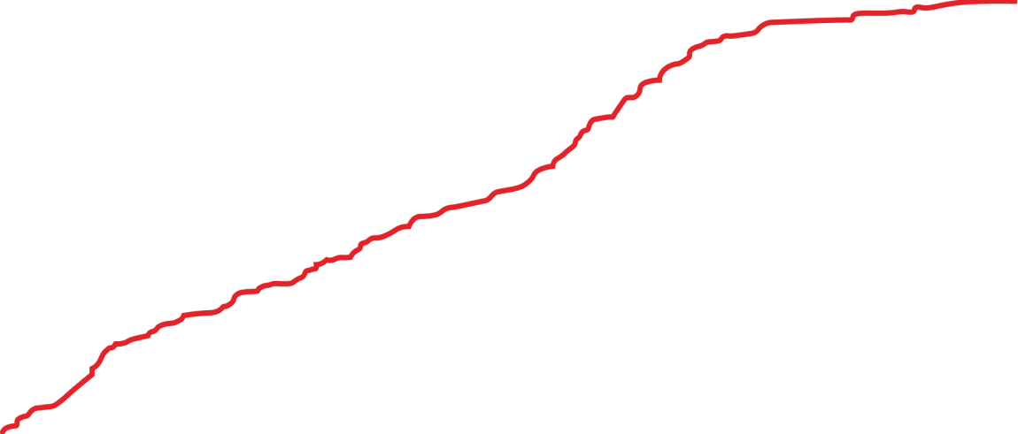
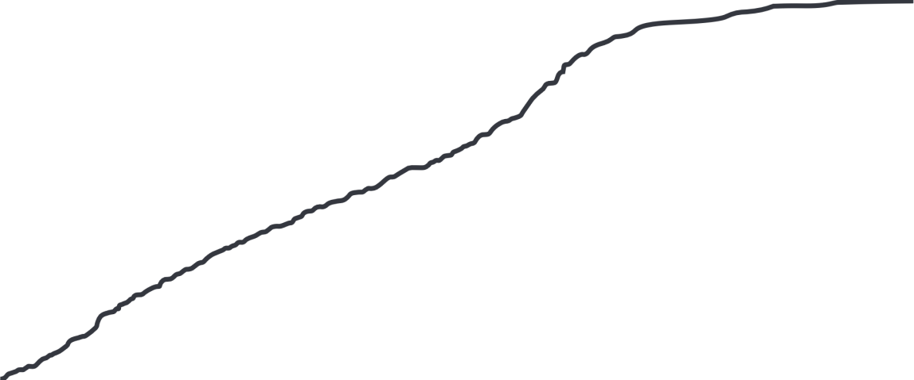
Análisis exploratorio - Eficacia global frente a Dengue virologicamente confirmado sintomático a los 4,5 años según estado serologico basal.
Incidencia acumulada de DVC hasta 4,5 años después de la segunda dosis, Análisis de subgrupos por estado serológico basal
10
100
8
Por cada 100.000 vacunados, se estima prevenir
5064 casos en seropositivos basales
4393 casos en seronegativos basales
80
6
60
Incidencia acumulada de participantes con VCD, %
EV contra DVC (IC 95%)
61.2
(56.0-65.8)
64.2
(58.4-69.2)
4
40
53.5
(41.6-62.9)
20
2
0
0
En general
Seronegativo
Seropositivo
0
3
6
9
12
15
18
21
24
27
30
33
36
39
42
45
48
51
54
57
Tiempo desde la primera vacunación, meses
Placebo, seropositivo
Placebo, seronegativo
TAK-003, seropositivo
TAK-003, seronegativo
Confidencial, solo para uso interno de Takeda,

Slide 43
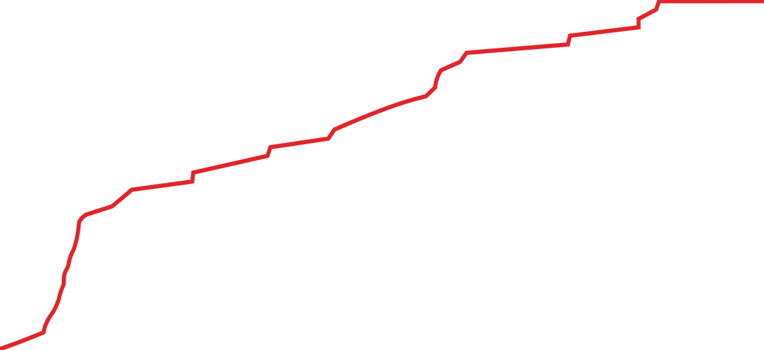
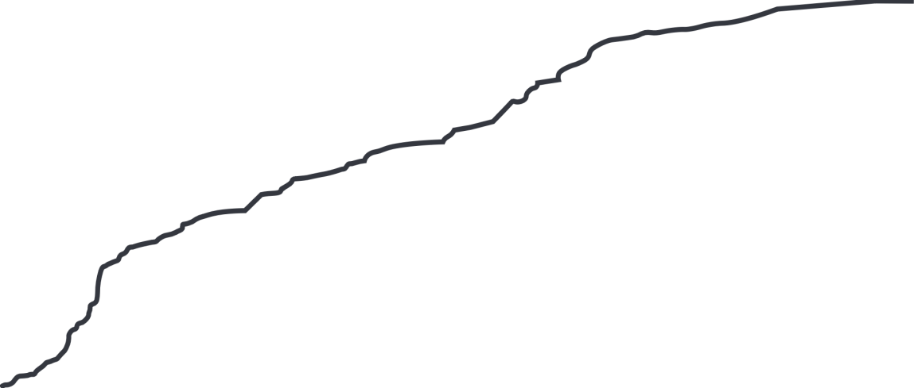
Análisis exploratorio - Eficacia global contra la hospitalización causada por dengue a los 4,5 años ^{1,a}
Incidencia acumulada de DVC hospitalizado hasta 4,5 años después de la segunda dosis, análisis de subgrupos por estado serológico basal
EV contra DVC hospitalizado hasta 4,5 años después de la segunda dosis, según el estado serológico basal
2.5
Por cada 100.000 vacunados, se estima prevenir
1780 casos en seropositivos basales
1780 casos en seronegativos basales
100
2.0
80
84.1
(77.8-88.6)
85.9
(78.7-90.7)
1.5
60
Incidencia acumulada de participantes con VCD hospitalizada, %
EV contra DVC hospitalizada (IC 95%)
79.3
(63.5-88.2)
1.0
40
20
0.5
0
0
En general
Seronegativo
Seropositivo
0
3
6
9
12
15
18
21
24
27
30
33
36
39
42
45
48
51
54
57
Tiempo desde la primera vacunación, meses
Placebo, seropositivo
Placebo, seronegativo
TAK-003, seropositivo
TAK-003, seronegativo
Confidencial, solo para uso interno de Takeda,

Slide 44
La EV contra DVC varió según el serotipo y el estado serológico hasta 54 meses después de la 2ª dosis
 | VCD, n/N (casos por 100 años-persona) | TAK-003 n/n (%) |  | VE (IC 95%)
 | Placebo (n=6687) | TAK-003 (n=13.380) |  | VE (IC 95%)
En general | 547/6687 (8.2) | 442/13,380 (3.3) |  | 61.2 (56.0, 65.8)
Seropositivos* | 394/4854 (8.1) | 295/9663 (3.1) |  | 64.2 (58.4, 69.2)
DENV-1 | 151/4854 (3.1) | 133/9663 (1.4) |  | 56.1 (44.6, 65.2)
DENV-2 | 135/4854 (2.8) | 54/9663 (0.6) |  | 80.4 (73.1, 85.7)
DENV-3 | 97/4854 (2.0) | 96/9663 (1.0) |  | 52.3 (36.7, 64.0)
DENV-4 | 20/4854 (0.4) | 12/9663 (0.1) |  | 70.6 (39.9, 85.6)
Seronegativo† | 153/1832 (8.4) | 147/3714 (4.0) |  | 53.5 (41.6, 62.9)
DENV-1 | 79/1832 (4.3) | 89/3714 (2.4) |  | 45.4 (26.1, 59.7)
DENV-2 | 58/1832 (3.2) | 14/3714 (0.4) |  | 88.1 (78.6, 93.3)
DENV-3 | 16/1832 (0.9) | 36/3714 (1.0) |  | −15,5 (−108,2, 35,9)
DENV-4 | 3/1832 (0.2) | 12/3714 (0.3) |  | −105,6 (−628,7, 42,0)
Favorece el
placebo
FavoresTAK-003
TAK-003 fue eficaz contra VCD causado por
los cuatro serotipos en los seropositivos basales y DENV-1 y DENV-2 en los seronegativos basales
  No se demostró EV contra DENV-3 en seronegativos basales
  La evaluación robusta de DENV-4 en seronegativos no fue posible debido a la baja incidencia
−2000
−1000
−300
−250
−200
−150
−100
−50
0
50
100
150
EV (IC 95%)
*Título neutralizante recíproco ≥10 para uno o más serotipos de DENV al inicio del estudio; †Seronegativo a los cuatro serotipos de DENV al inicio del estudio.
IC: intervalo de confianza; DENV: virus del dengue; VCD: dengue virológicamente confirmado; EV: eficacia de la vacuna.
Tricou V, Biswal S, Lloyd E, Rauscher M, Folschweiller N. Eficacia y seguridad de la vacuna candidata tetravalente contra el dengue de Takeda (TAK-003) después de 4,5 años de seguimiento. Presentado en la 5ª Cumbre Asiática del Dengue 2022; 13–15 de junio de 2022 Singapur; Grabaciones: adva.asia/5th-asia-dengue-summit-recordings/.

Slide 45
La EV contra VCD hospitalizada varió según el serotipo y el estado serológico hasta 54 meses después de la 2ª dosis
 | VCD hospitalizada, n/N (casos por 100 años-persona) | TAK-003 n/n (%) |  | VE (IC 95%)
 | Placebo (n=6687) | TAK-003 (n=13.380) |  | VE (IC 95%)
En general | 142/6687 (2.1) | 46/13,380 (0.3) |  | 84.1 (77.8, 88.6)
Seropositivos* | 101/4854 (2.1) | 29/9663 (0.3) |  | 85.9 (78.7, 90.7)
DENV-1 | 24/4854 (0.5) | 16/9663 (0.2) |  | 66.8 (37.4, 82.3)
DENV-2 | 59/4854 (1.2) | 5/9663 (<0,1) |  | 95.8 (89.6, 98.3)
DENV-3 | 15/4854 (0.3) | 8/9663 (<0,1) |  | 74.0 (38.6, 89.0)
DENV-4 | 3/4854 (<0,1) | 0/9663 (0.0) |  | 100.0 (NE)
Seronegativo† | 41/1832 (2.2) | 17/3714 (0.5) |  | 79.3 (63.5, 88.2)
DENV-1 | 14/1832 (0.8) | 6/3714 (0.2) |  | 78.4 (43.9, 91.7)
DENV-2 | 23/1832 (1.3) | 0/3714 (0.0) |  | 100.0 (NE)
DENV-3 | 3/1832 (0.2) | 11/3714 (0.3) |  | −87,9 (−573,4, 47,6)
DENV-4 | 1/1832 (<0,1) | 0/3714 (0.0) |  | 100.00 (NE)
TAK-003 fue eficaz contra VCD hospitalizado
causada por los cuatro serotipos en los seropositivos basales y DENV-1 y DENV-2 en los seronegativos basales
Favorece el
placebo
FavoresTAK-003
  No se demostró EV contra VCD hospitalizada causada por DENV-3 en seronegativos basales
  La evaluación robusta de VCD hospitalizada causada por DENV-4 en seronegativos no fue posible debido a la baja incidencia
−2000
−1000
−300
−250
−200
−150
−100
−50
0
50
100
150
EV (IC 95%)
*Título neutralizante recíproco ≥10 para uno o más serotipos de DENV al inicio del estudio; †Seronegativo a los cuatro serotipos de DENV al inicio del estudio.
IC: intervalo de confianza; DENV: virus del dengue; NE, no estimable; VCD: dengue virológicamente confirmado; EV: eficacia de la vacuna.
Tricou V, Biswal S, Lloyd E, Rauscher M, Folschweiller N. Eficacia y seguridad de la vacuna candidata tetravalente contra el dengue de Takeda (TAK-003) después de 4,5 años de seguimiento. Presentado en la 5ª Cumbre Asiática del Dengue 2022; 13–15 de junio de 2022 Singapur; Grabaciones: adva.asia/5th-asia-dengue-summit-recordings/.

Slide 46
Eficacia contra formas de dengue grave¹
Hasta 57 meses después de la primera dosis (Conjunto de Seguridad)
Subgrupo | Placebo (n=6,687) | TAK-003 (n=13,380) | EV (IC del 95%)
Formas de dengue grave virológicamente confirmadas (por 100 personas-año)
Dengue grave (DCAC) | 5 (<0.1) | 3 (<0.1) | 70.2 (−24.7, 92.9)
DH (criterios de la OMS 1997) | 15 (<0.1) | 9 (<0.1) | 70.0 (31.5, 86.9)
Casos con ambas definiciones | 1 | 2
N se refiere al número de participantes en el conjunto de seguridad
Los números de casos de dengue virológicamente confirmados (VCD) son basados en el número de participantes evaluados.
Seronegativos al inicio del estudio: seronegativos para los cuatro serotipos del dengue; Seropositivos al inicio del estudio: títulos neutralizantes recíprocos ≥10 para uno o más serotipos del dengue.
IC: intervalo de confianza; DENV: virus dengue; NE: no evaluable; EV: eficacia vacunal; VCD: dengue virológicamente confirmado; DCAC: Comité de Adjudicación de Casos de Dengue; DH (DHF): dengue hemorrágico; OMS: Organización Mundial de la Salud
Rivera L, et al. Three years efficacy and safety of Takeda's dengue vaccine candidate (TAK-003). Clin Infect Dis 2021 Oct 4;ciab864.
Notes:
Los pacientes con dengue y signos de alarma, se clasifican como dengue grave si tienen los siguientes criterios:
Shoch hipovolémico, por fuga de plasma
Distres respiratorio, por acumulación de líquidos
Sangrado grave
Daño orgánico importante

Slide 47
Las tasas de Eventos adversos graves durante la Parte 3 del estudio fueron similares en los grupos placebo y TAK-003, independientemente del estado serológico basal.
Participantes con EAG, n/n (%) | Placebo (n=6687)* | TAK-003 (n=13.380)* | Total (N=20.071)*
SAE totales | 396/6686 (5.9) | 664/13,377 (5.0) | 1060/20,067 (5.3)
SAEs: cualquiera
Seropositivo† | 291/4854 (6.0) | 481/9663 (5.0) | 772/14,520 (5.3)
Seronegativo‡ | 105/1832 (5.7) | 183/3714 (4.9) | 288/5547 (5.2)
SAEs – relacionadas** | 0 | 0 | 0
Lo que lleva a la interrupción del estudio
Seropositivo† | 5/4854 (0.1) | 9/9663 (<0,1) | 14/14.520 (<0,1)
Seronegativo‡ | 1/1832 (<0,1) | 2/3714 (<0,1) | 3/5547 (<0,1)
Muertes††
Seropositivo† | 5/4854 (0.1) | 9/9663 (<0,1) | 14/14.520 (<0,1)
Seronegativo‡ | 1/1832 (<0,1) | 2/3714 (<0,1) | 3/5547 (<0,1)
No se consideraron muertes relacionadas con TAK-003
*El total incluye cuatro participantes que recibieron un producto de investigación diferente por error para la 1ª y 2ª dosis y, por lo tanto, fueron excluidos del grupo placebo y TAK-003; †Título neutralizante recíproco ≥10 para uno o más serotipos de DENV al inicio del estudio; ‡Seronegativo a los cuatro serotipos de DENV al inicio del estudio; **Relación con la vacuna del ensayo según lo evaluado por el investigador; ††Seis muertes ocurrieron en el grupo placebo y 11 muertes ocurrieron en el grupo TAK-003; ninguna de las muertes se consideró relacionada con TAK-003
DENV: virus del dengue; EAG: evento adverso grave.
Tricou V, Biswal S, Lloyd E, Rauscher M, Folschweiller N. Eficacia y seguridad de la vacuna candidata tetravalente contra el dengue de Takeda (TAK-003) después de 4,5 años de seguimiento. Presentado en la 5ª Cumbre Asiática del Dengue 2022; 13–15 de junio de 2022 Singapur; Grabaciones: adva.asia/5th-asia-dengue-summit-recordings/.
Notes:
Muertes durante DEN-301
Las diecisiete muertes ocurridas entre 18 y 54 meses después de la segunda dosis se debieron a las siguientes circunstancias: adenocarcinoma de colon, accidente de tráfico, herida por elemento punzante, lesión pulmonar traumática secundaria a ahogamiento, suicidio consumado, disfunción orgánica múltiple secundaria a intento de suicidio y lesión cerebral traumática.
- EAG que conduce a la interrupción del estudio = muertes (todas consideradas no relacionadas con el producto médico en investigación)

Slide 48
Estudios de inmunopuente
No se ha realizado ningún estudio de eficacia clínica en sujetos a partir de los 17 años de edad.
La eficacia de Qdenga en ≥ 17 años de edad se ha inferido de la eficacia clínica obtenida entre los 4 y los 16 años de edad extrapolando los datos de inmunogenicidad.
La inmunogenicidad de Qdenga en adultos de 18 a 60 años se evaluó en el DEN-304, un estudio de fase III doble ciego, aleatorizado y controlado con placebo en un país no endémico (EE. UU.).
Se espera protección contra la enfermedad del dengue en los adultos, aunque se desconoce la magnitud real de la eficacia con respecto a la observada en niños y adolescentes.

Slide 49
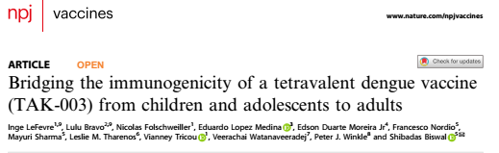
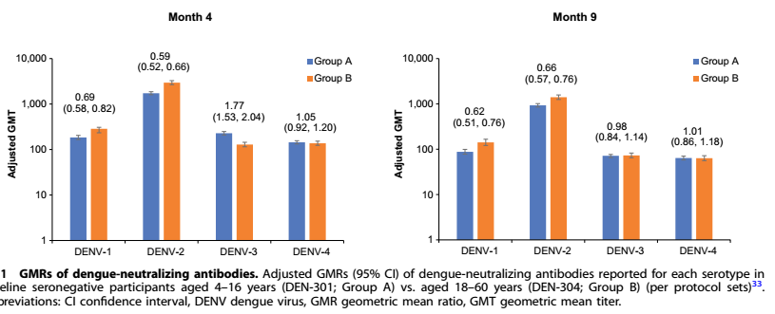
Las respuestas de anticuerpos neutralizantes fueron comparables en ambos estudios luego de recibir un programa de TAK-003 de dos dosis (meses 0 y 3).

Slide 50
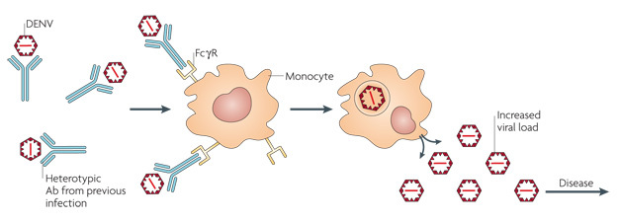
Modelo de la amplificación de la respuesta inmune dependiente (ADE) de la infección con dengue
La amplificación de la respuesta inmune dependiente de Ac. ocurre cuando los anticuerpos preexistentes presentes de una infección primaria se unen a una partícula DENV infectante con un serotipo diferente.
Los anticuerpos de la infección primaria no pueden neutralizar el virus.
El complejo de virus Ab se une a los receptores llamados receptores Fcγ (FcγR) en monocitos circulantes. Los anticuerpos ayudan al virus a infectar a los monocitos de manera más eficiente.
2007 Nature Publishing Group Whitehead, S. S. et al. Prospects for a dengue virus vaccine. Nature Reviews Microbiology 5, 518–528 (2007).
El resultado es un aumento en la replicación general del virus y un mayor riesgo de dengue grave.

Slide 51
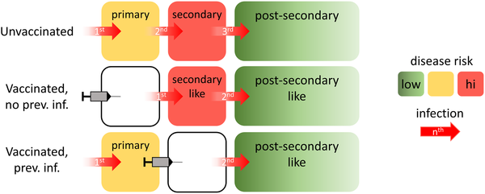

Modo de acción de una vacuna contra el dengue recombinante y atenuada en vivo: un estudio de comparación de modelos
Flasche S, Jit M, Rodríguez-Barraquer I, Coudeville L, Recker M, et al. (2016) The Long-Term Safety, Public Health Impact, and Cost-Effectiveness of Routine Vaccination with a Recombinant, Live-Attenuated Dengue Vaccine (Dengvaxia): A Model Comparison Study. PLOS Medicine 13(11): e1002181. https://doi.org/10.1371/journal.pmed.1002181
http://journals.plos.org/plosmedicine/article?id=10.1371/journal.pmed.1002181

Slide 52
Seguridad
Se realizó un análisis de seguridad integrado de dos estudios fase 2 y tres de fase 3, donde no se identificaron riesgos de seguridad importantes. La vacuna fue bien tolerada entre 4 y 60 años, independientemente del estado serológico basal de DENV, edad o sexo (Patel et al. 2023).

Slide 53
Efectos adversos
Las reacciones adversas generalmente ocurrieron en los 2 días posteriores a la inyección, fueron de intensidad leve a moderada, tuvieron una duración breve (de 1 a 3 días) y fueron menos frecuentes tras la segunda dosis.
Efectos adversos:
Muy frecuentes (>1/10): dolor y enrojecimiento en el lugar de la inyección, dolor de cabeza, dolor muscular, malestar general, debilidad, infecciones de la nariz o la garganta y fiebre.
Frecuentes (≤ 1/10): hinchazón, hematomas, picazón, en el lugar de la inyección, dolor o inflamación de la nariz o la garganta y las amígdalas, dolor articular, enfermedad similar a la gripe.
Poco frecuentes (≤1/100): diarrea, astenia, dolor abdominal, malestar, vómitos, mareos, prurito, rash, urticaria, cansancio, sangrado y/o cambios en el color de la piel en el lugar de la inyección, inflamación de las vías respiratorias y secreción nasal.
Muy Infrecuentes (≤ 1/10.000): angioedema
Efectos adversos adicionales en niños de 4 a 5 años de edad:
Muy frecuentes: disminución del apetito, somnolencia e irritabilidad.
ANMAT prospecto
Estudio integrado de seguridad. Patel et al. 2023

Slide 54
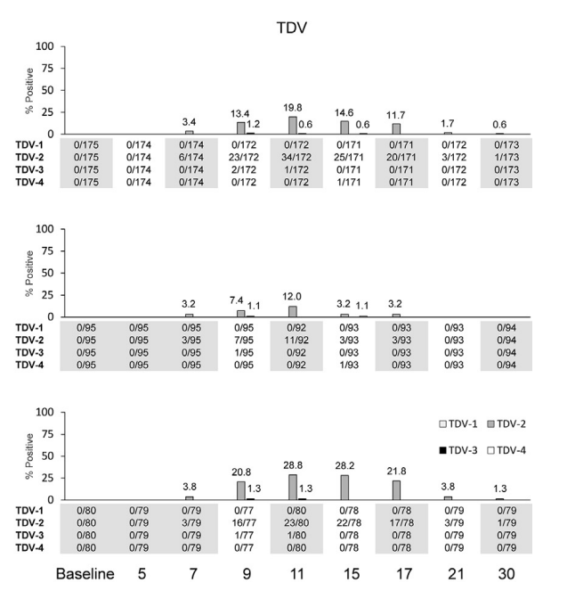
Viremia de la vacuna
En el estudio clínico DEN-205, se observó viremia transitoria después de la vacunación en el 49% de los seronegativos y en el 16% de los seropositivos.
La viremia por lo general comenzó en la segunda semana después de la primera inyección y tuvo una duración media de 4 días.
La viremia vacunal se asoció con síntomas transitorios, de leves a moderados, como dolor de cabeza, artralgia, mialgia y rash en algunos sujetos.
La viremia por la vacuna se detecta en raras ocasiones después de la segunda dosis.
El estudio de fase 2 en adultos de 21 a 45 años mostró que la viremia por virus vacunal fue más frecuente por DEN 2, con un pico de incidencia a los 11 días y resolución al día 30 en casi todos los sujetos. La viremia fue más frecuente en seronegativos y de mayor duración.
V. Tricou, J. G. Low, H. M. Oh et al., Safety and immunogenicity of a single dose of a tetravalent dengue vaccine with two different serotype-2 potencies in adults in Singapore: A phase 2, double-blind, randomised, controlled trial, Vaccine, https://doi.org/10.1016/j.vaccine.2019.11.06

Slide 55
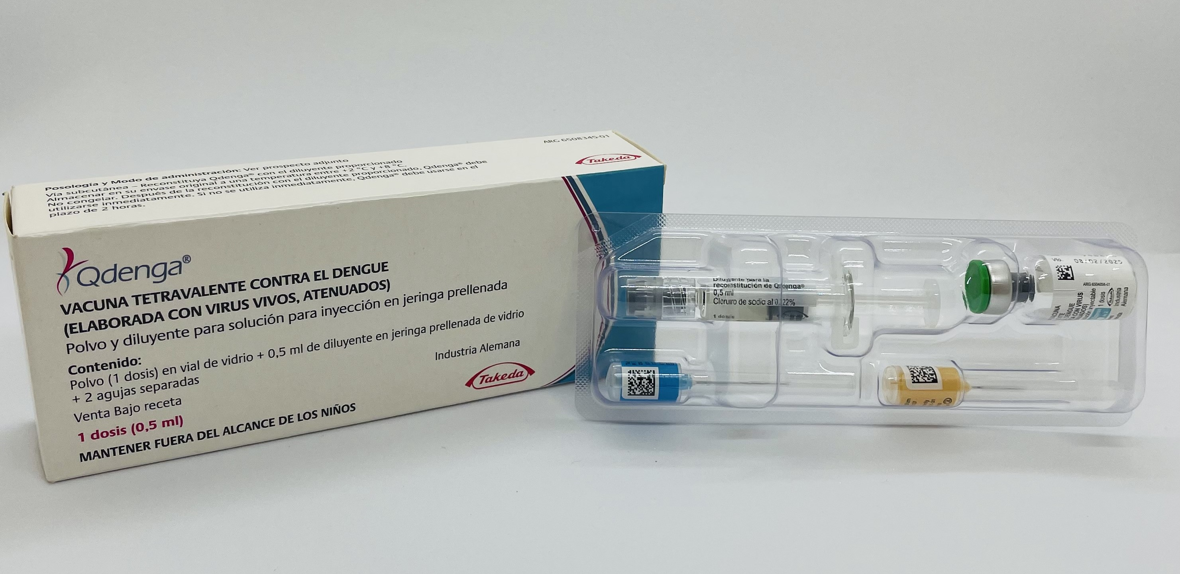
QDENGA®
VACUNA TETRAVALENTE CONTRA EL DENGUE
Aspectos programáticos
VV-MEDMAT-93364

Slide 56




Aspectos programáticos
Vacuna viral atenuada
Indicación
Prevención del dengue en individuos de ≥4 años de edad, independientemente de la exposición previa al dengue
Esquema de dosis
Dos dosis (0 y 3 meses)
Modo de administración
Uso subcutáneo
Presentación
Vacuna liofilizada para la reconstitución
DENV: virus del dengue.
TAK-003 SmPC. Disponible en: ema.europa.eu/en/medicines/human/EPAR/qdenga.
Notes:
Así llegamos a la vacuna candidate con una inidcacion para personas mayores de 4 años independientemente del estado serológico . Un esquema de dos dosis con interval de 3 meses, de administracion subcutánea

Slide 57
TAK-003 (Qdenga): aspectos programáticos
Personas a partir de los 4 años de edad
Qdenga® debe administrarse como una dosis de 0,5 ml en un cronograma de dos dosis (0 y 3 meses).
No se ha establecido la necesidad de una dosis de refuerzo.
Presentación: polvo y disolvente para solución inyectable en jeringa precargada
Tras la reconstitución completa de la vacuna liofilizada con diluyente, Qdenga® se debe administrar por vía subcutánea (SC) preferiblemente en la parte superior del brazo en la región del deltoides.
Qdenga® no debe inyectarse por vía intravascular, por vía intradérmica ni intramuscular.
La vacuna no debe mezclarse en la misma jeringa con otras vacunas u otros medicamentos parenterales.

Slide 58
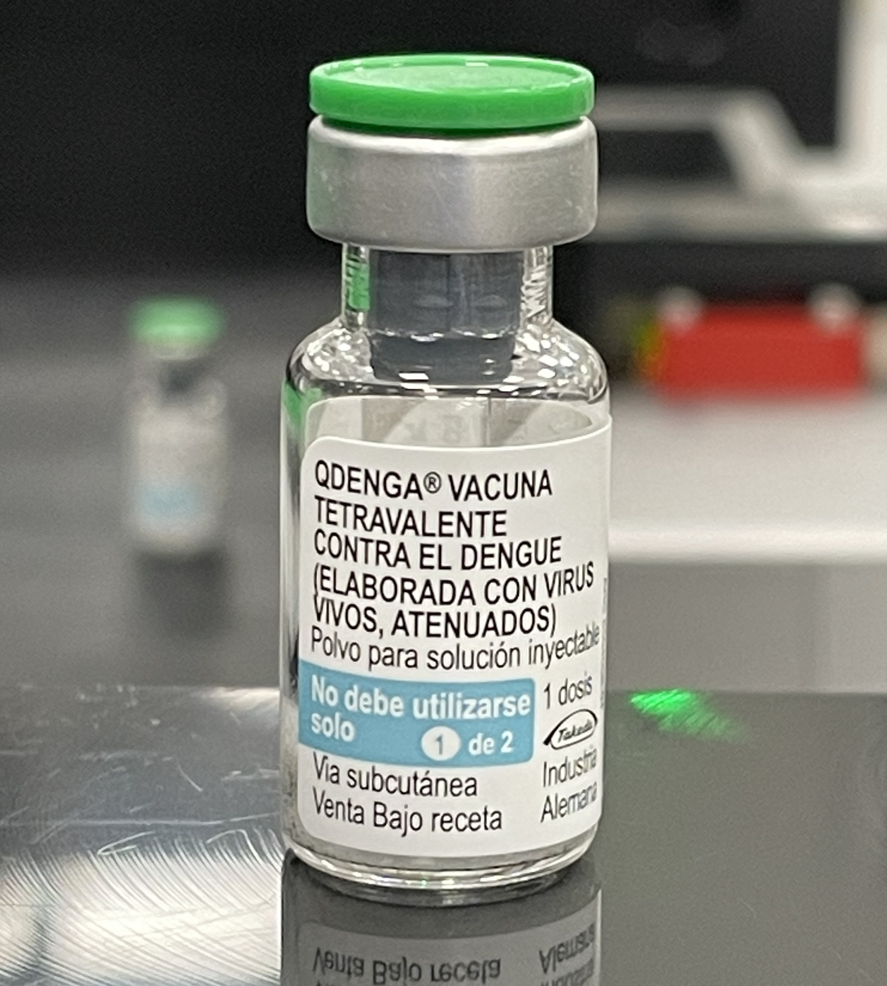
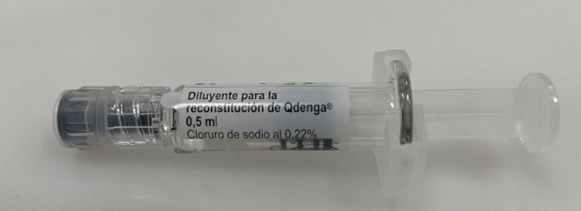
Modo de administración
Instrucciones de uso
Qdenga® es una vacuna de 2 componentes que consiste en un vial que contiene una vacuna liofilizada y diluyente proporcionado en la jeringa prellenada. La vacuna liofilizada debe reconstituirse con diluyente antes de su administración.
Para reconstituir Qdenga®, utilice sólo el solvente (solución de cloruro de sodio al 0.22 %) que viene en la jeringa prellenada suministrada con la vacuna, ya que no contiene conservantes ni sustancias antivirales.
Debe evitarse el contacto con conservantes, antisépticos, detergentes y otras sustancias antivirales, ya que pueden inactivar la vacuna.
Saque el vial de vacuna y la jeringa prellenada de diluyente de la heladera y colóquelo a temperatura ambiente durante aproximadamente 15 minutos.

Slide 59
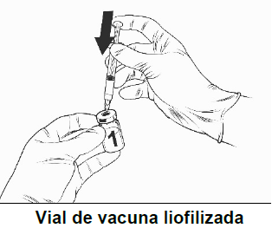
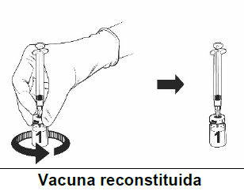
Modo de administración
Retire el tapón del vial de la vacuna y limpie la superficie del tapón de la parte superior del vial con una gasa con alcohol.
Conecte una aguja estéril en la jeringa prellenada e inserte la aguja en el vial de la vacuna. Se recomienda una aguja calibre 23G.
Dirija el flujo del diluyente hacia el costado del vial mientras presiona lentamente el émbolo, para reducir la posibilidad de que se formen burbujas.
Suelte el dedo del émbolo y, sosteniendo el ensamblaje sobre una superficie plana, haga girar suavemente el vial en ambas direcciones con el ensamblaje de aguja y jeringa adjunto.
NO AGITE. Puede formarse espuma y burbujas en el producto reconstituido.
Deje reposar el conjunto de vial y jeringa por un rato, hasta que la solución se vuelva transparente. Esto tarda entre 30 a 60 segundos
Tras la reconstitución, la solución resultante debe ser transparente, incolora a amarillo pálido y libre de
partículas extrañas. Deseche la vacuna si hay presencia de partículas y/o si cambió de color.

Slide 60
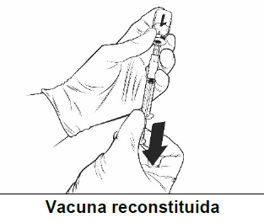
Modo de administración
Extraiga todo el volumen de la solución de Qdenga® con la misma jeringa, hasta que aparezca una burbuja de aire en la jeringa.
Retire el ensamblaje de jeringa de aguja del vial.
Sostenga la jeringa con la aguja apuntando hacia arriba, golpee suavemente el costado de la jeringa para llevar la burbuja de aire a la parte superior, deseche la aguja adjunta y reemplácela con una nueva aguja estéril, expulse la burbuja de aire hasta que una pequeña gota del líquido se forme en la parte superior de la aguja. La aguja recomendada es de calibre 25G de 16 mm.
Qdenga® está lista para la administración mediante inyección subcutánea.
Qdenga® debe administrarse inmediatamente después de la reconstitución. Se ha demostrado la estabilidad química y física durante el uso durante 2 horas a temperatura ambiente (de hasta 32.5 °C) desde el momento de la reconstitución del vial de la vacuna. Después de ese periodo, la vacuna debe desecharse. No la regrese a la heladera. Desde un punto de vista microbiológico, Qdenga® debe usarse inmediatamente. Si no se usa inmediatamente, los tiempos y condiciones de almacenamiento en uso son responsabilidad del usuario.
Todo medicamento no utilizado o material de desecho debe desecharse de acuerdo con los requisitos locales.

Slide 61
TAK-003 (Qdenga): aspectos programáticos
Contraindicaciones:
  Hipersensibilidad a los principios activos o a alguno de los excipientes incluidos en la vacuna, o hipersensibilidad a una dosis previa de Qdenga.
  Personas con inmunodeficiencias congénitas o adquiridas, incluidos los tratamientos inmunosupresores como la quimioterapia o altas dosis de corticoesteroides sistémicos (p. ej., 20 mg/día o 2 mg/kg de peso corporal por día de prednisona durante 2 semanas o más) en las 4 semanas previas a la vacunación, al igual que con otras vacunas atenuadas vivas.
  Personas con infección sintomática por VIH o con infección asintomática por VIH cuando va acompañada de indicios de deterioro de la función inmunitaria.
  Mujeres embarazadas o en periodo de lactancia
Administración simultánea: estudiada con la vacuna hepatitis A y fiebre amarilla durante la misma visita.
Se recomienda un intervalo de 28 días con vacunas a virus vivos (Triple viral, varicela y fiebre amarilla sino la recibió el mismo día)

Slide 62
ADVERTENCIAS Y PRECAUCIONES
Trazabilidad
A fin de mejorar la trazabilidad de los medicamentos biológicos, se deberá registrar claramente el nombre y el número de lote del producto administrado.
Recomendaciones generales
Anafilaxia: Al igual que con todas las vacunas inyectables, el tratamiento médico adecuado y la supervisión deben estar siempre disponibles en caso de una reacción anafiláctica poco común después de la administración de la vacuna.
Revisión de la historia clínica: La vacunación debe ser precedida por una revisión de los antecedentes médicos (especialmente con respecto a la vacunación previa y las posibles reacciones a la hipersensibiliad que ocurrieron después de la vacunación).
Enfermedad concomitante: La vacunación con Qdenga® debe posponerse en sujetos que padezcan una enfermedad febril aguda grave. La presencia de una infección menor, como un resfriado, no debe provocar un aplazamiento de la vacunación.
Limitaciones de la eficacia de la vacuna: Es posible que no se obtenga una respuesta inmunológica de protección con Qdenga® en todos los vacunados contra todos los serotipos del virus del dengue y puede disminuir con el tiempo (ver sección “Propiedades farmacodinámicas”). Se recomienda continuar con las medidas de protección personal contra las picaduras de mosquitos después de la vacunación. Las personas deben buscar atención médica si desarrollan síntomas de dengue o signos de advertencia de dengue.
No existen datos sobre el uso de Qdenga® en sujetos mayores de 60 años y los datos son limitados en pacientes con afecciones médicas crónicas.

Slide 63
ADVERTENCIAS Y PRECAUCIONES
Reacciones relacionadas con la ansiedad
Las reacciones relacionadas con la ansiedad, incluyendo las reacciones vasovagales (síncope), hiperventilación o reacciones relacionadas con el estrés pueden ocurrir en asociación con la vacunación como una respuesta psicogénica a la inyección de aguja. Es importante que se tomen precauciones para evitar lesiones por desmayos.
Mujeres en edad fértil
Al igual que con otras vacunas vivas atenuadas, las mujeres en edad fértil deben evitar el embarazo durante al menos un mes después de la vacunación.
Se recomienda que las personas que han tenido el dengue esperen entre 3 y 6 meses para recibir la primera dosis de la vacuna contra esta enfermedad. Porque puede interferir con los anticuerpos que se generan con la propia enfermedad.

Slide 64
Preguntas previas a la aplicación de esta vacuna
¿Tuvo fiebre en las últimas 24hs?
¿Tuvo Dengue? Si la respuesta es afirmativa, ¿pasaron más de 3 meses del alta?
¿Es alérgico a algún medicamento, alimento, vacuna o al látex?
¿Ha recibido alguna vacuna en los últimos 30 días?
¿Se encuentra bajo tratamiento de alguna medicación inmunosupresora o padece alguna enfermedad que afecte su sistema inmunitario? ¿Ha recibido corticoides, medicamentos anticancerosos o radioterapia en los últimos 3 meses?
¿Ha recibido inyecciones de inmunoglobulinas o transfusiones de sangre u otros derivados de la misma, en el último año?
¿Está embarazada o planea buscar un embarazo en los próximos días? ¿Se encuentra amantando?

Slide 65
Conclusiones
Por su intensidad y magnitud, la Argentina atraviesa la epidemia de dengue más importante de su historia.
Las principales acciones contra el dengue son el control del mosquito Aedes aegypti -el principal vector transmisor del virus- y mantener y reforzar las acciones de vigilancia, el diagnóstico temprano y el tratamiento oportuno de los casos de dengue.
Este año se suma una nueva herramienta: la posibilidad de tener una vacuna efectiva y segura contra la enfermedad.
Las autoridades ministeriales deberán evaluar la implementación de la vacuna en el sistema público. La decisión deberá basarse en la evidencia científica, recomendaciones de la Comisión Nacional de Inmunizaciones, OMS/PAHO, expertos y sociedades científicas.

Slide 66
Preguntas finales de repaso
1- ¿Cuánto tiempo antes se debe retirar de la heladera la vacuna para ser reconstituida y aplicada en el paciente?
10 minutos
15 minutos
5 minutos

Slide 67
Preguntas finales de repaso
1- ¿Cuánto tiempo antes se debe retirar de la heladera la vacuna para ser reconstituida y aplicada en el paciente?
10 minutos
15 minutos
5 minutos

Slide 68
Preguntas finales de repaso
2- ¿Qué vía debemos utilizar para aplicar esta vacuna?
Intramuscular
intradérmica
Subcutánea

Slide 69
Preguntas finales de repaso
2- ¿Qué vía debemos utilizar para aplicar esta vacuna?
Intramuscular
intradérmica
Subcutánea

Slide 70
Preguntas finales de repaso
3- ¿Cuáles son las personas que tienen contraindicada esta vacuna? Indique la correcta.
Embarazadas o en lactancia activa, Inmunosuprimidos y pacientes menores de 4 años.
Inmunosuprimidos, embarazadas y mayores de 60 años.
Inmunosuprimidos, HIV asintomático y alérgicos al huevo.

Slide 71
Preguntas finales de repaso
3- ¿Cuáles son las personas que tienen contraindicada esta vacuna? Indique la correcta.
Embarazadas o en lactancia activa, Inmunosuprimidos y pacientes menores de 4 años.
Inmunosuprimidos, embarazadas y mayores de 60 años.
Inmunosuprimidos, HIV asintomático y alérgicos al huevo.

Slide 72
Preguntas finales de repaso
4- ¿Cuál es intervalo mínimo entre la 1ra y 2da dosis?
1 mes
3 meses
6 meses

Slide 73
Preguntas finales de repaso
4- ¿Cuál es intervalo mínimo entre la 1ra y 2da dosis?
1 mes
3 meses
6 meses

Slide 74
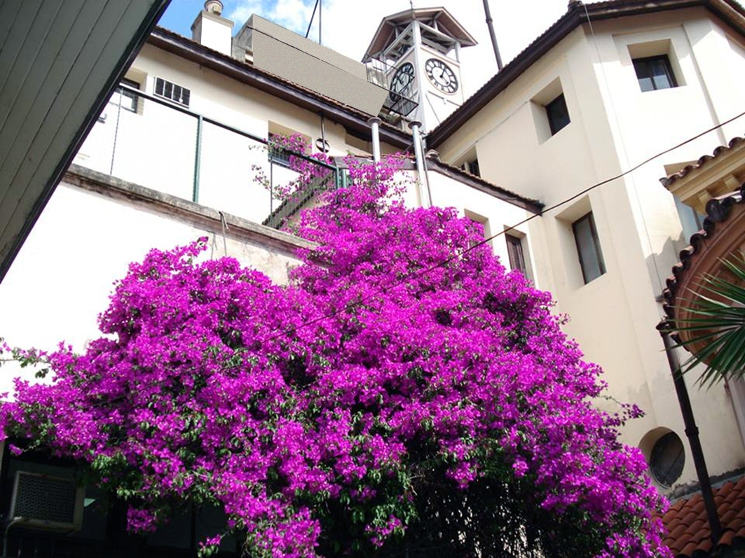

Muchas
Gracias !!!

Slide 75


Vacuna tetravalente contra el dengue QDENGA® de Takeda
Reunión del Grupo de Asesoramiento Estratégico sobre
Inmunización SAGE) - 25 a 29 de Septiembre de 2023
Recomendaciones sobre QDENGA®:
Considerar su introducción en entornos con una alta carga de enfermedad de dengue y un alto índice de transmisión para maximizar el impacto en la salud pública y minimizar cualquier riesgo potencial en personas seronegativas.
En personas de 6 a 16 años, aproximadamente 1 o 2 años antes de la edad pico de incidencia de hospitalizaciones relacionadas con el dengue. Esquema de 2 dosis con un intervalo de 3 meses. Introducción acompañada de un plan bien diseñado de estrategia de comunicación y participación comunitaria.
No puede descartarse el riesgo de presentación de casos de enfermedad potenciada de dengue por serotipos 3 y 4 asociada a la vacuna, en personas previamente seronegativas.
Que los países implementen estudios post-autorización para evaluar la efectividad y monitorizar la seguridad de la vacuna para los serotipos 3 y 4.
FUENTE:https://www.takeda.com/newsroom/newsreleases/2023/Takeda-Dengue-Vaccine-Recommended-by-World-Health-Organization-Advisory-Group-for-Introduction-in-High-Dengue-Burden-and-Transmission-Areas-in-Children-Ages-Six-to-16-Years/
https://www.who.int/news/item/05-10-2023-message-by-the-director-of-the-department-of-immunization--vaccines-and-biologicals-at-who---september-2023#:~:text=The%20SAGE%20meeting%20also%20recommended,a%20significant%20public%20health%20menace.
Notes:
75

Slide 76
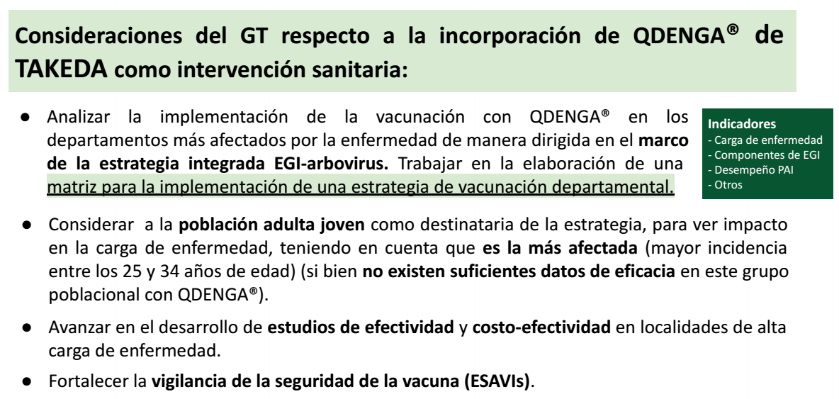
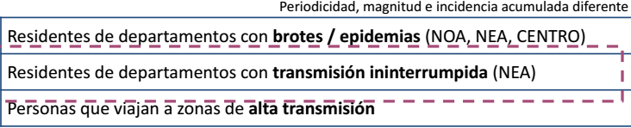

Slide 77
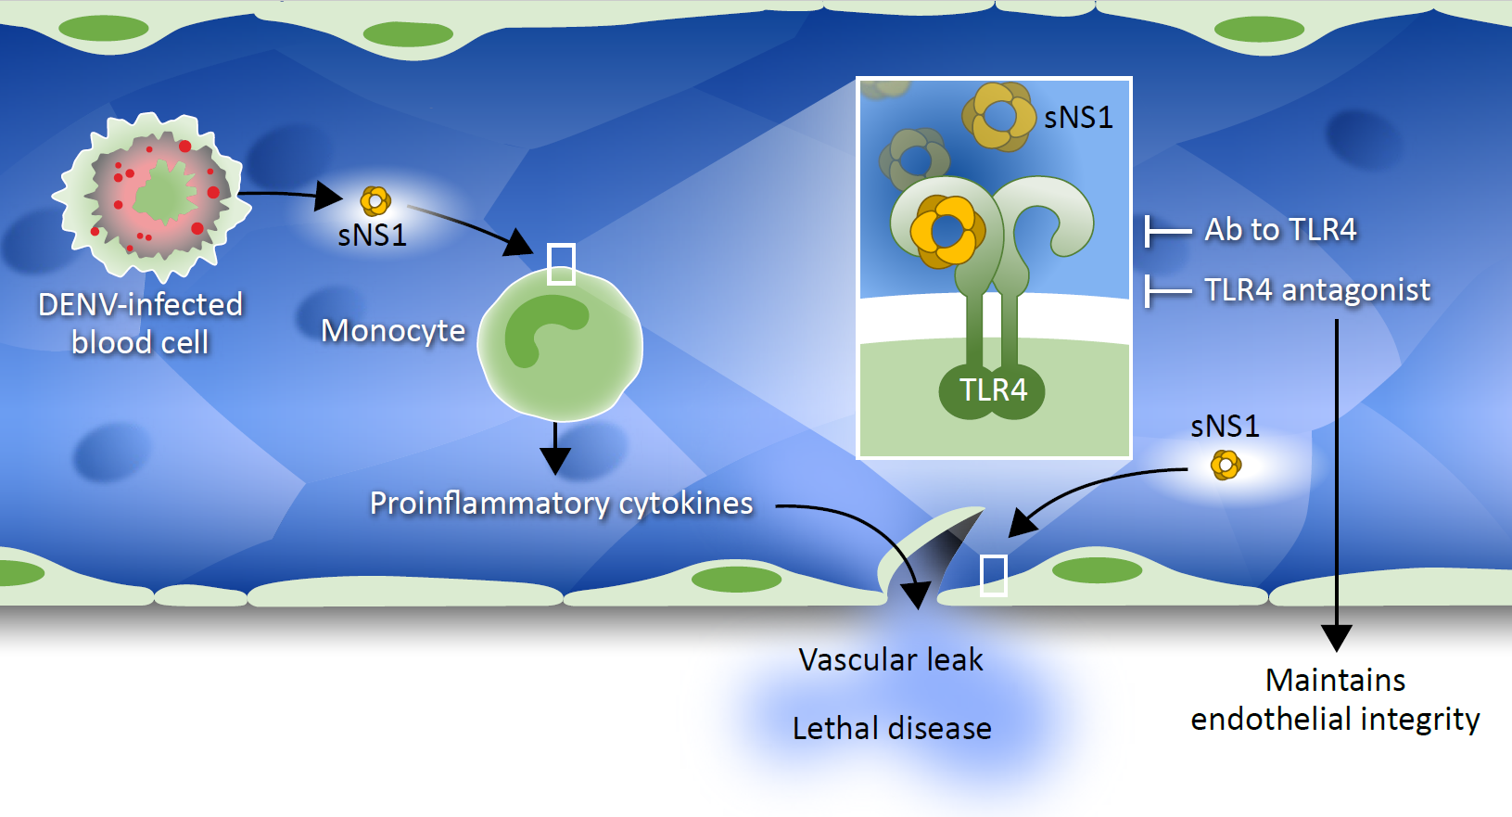
La proteína NS1 y su papel en la enfermedad grave
La proteína NS1 del dengue es una toxina producida durante la infección.
NS1 induce disfunción endotelial y contribuye a la extravasación de plasma asociada al dengue grave.
La infección natural por dengue provoca anticuerpos específicos contra NS1¹.
La estimulación de los anticuerpos específicos de NS1 puede desempeñar un papel en la prevención del dengue grave.
Figura adaptada de Thomas SJ. Sci Trans Med 2015;7:304.
DENV: virus del dengue; NS1: proteína no estructural 1; sNS1, NS1 soluble; TLR4: receptor tipo toll 4.
1. Wilken L y Rimmelzwaan GF. Pathogens 2020; 9:470

Slide 78
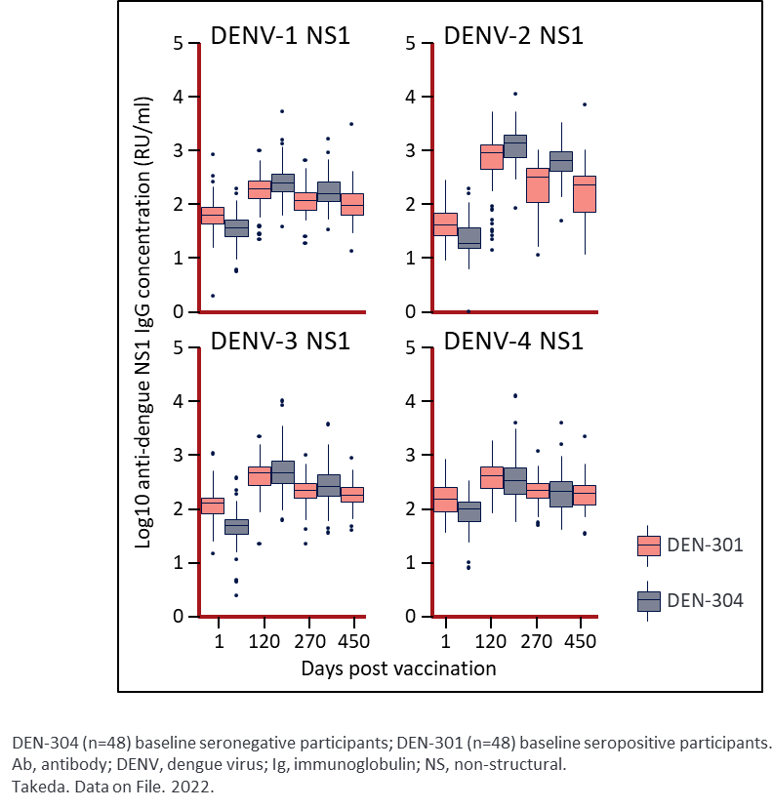
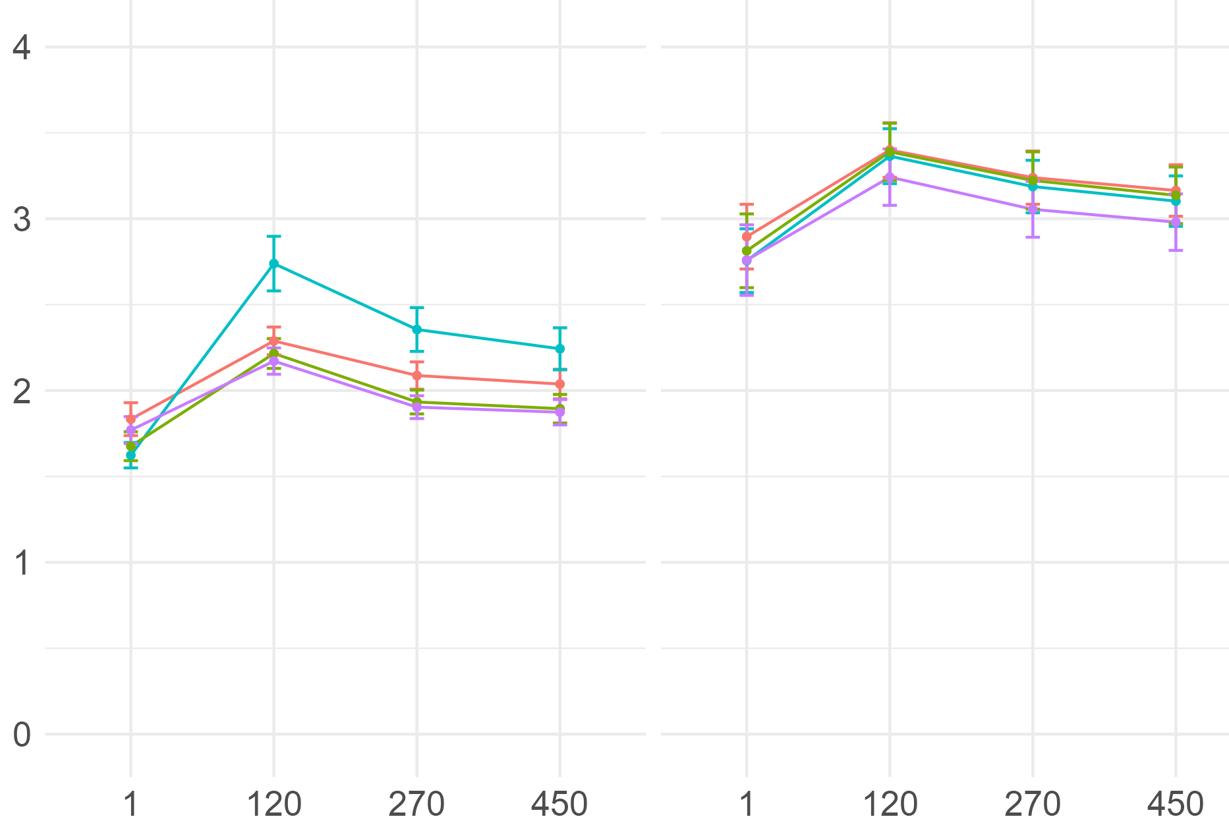

TAK-003 provoca la producción de IgG anti-NS1 de DENV2 que son de reacción cruzada contra DENV1, DENV3 y DENV4 en niños y adultos. Los anticuerpos anti-NS1 impulsados por la vacuna son funcionales para proteger contra la permeabilidad mediada por NS1 in vitro
Seronegativo basal
Seropositivo basal
Concentración de IgG Log10 contra el dengue NS1 (RU/ml)

Slide 79






El estudio de Takeda estaría planteando limitaciones para el uso de la serología IgM/ IgG como herramienta de diagnóstico para pacientes con antecedente de vacunación y no afectación para la aplicación de la detección de antígeno NS1

